Slide 1








$$y_{1}$$
$$y_{2}$$
$$y_{3}$$
…
$$y_{N}$$
GRU
GRU
GRU
GRU
GRU
GRU
GRU
GRU
Context
$$x_{1}$$
$$x_{2}$$
$$x_{3}$$
…
$$x_{N}$$
Encoder
Decoder

Slide 2











$$y_{1}$$
$$y_{1}^{1}$$
$$y_{2}^{1}$$
$$y_{N−1}^{1}$$
Encoder
GRU
GRU
GRU
Model 1
Context
Input Data
$$y_{1}^{2}$$
$$y_{2}^{2}$$
$$y_{N−1}^{2}$$
Encoder
GRU
Soft Voting
GRU
…
GRU
Soft Voting
Model 2
Context
$$y_{N}$$
Input Data
…
$$y_{1}^{M}$$
$$y_{2}^{M}$$
$$y_{N−1}^{M}$$
Encoder
GRU
GRU
GRU
Model M
Context
Input Data
Decoder

Slide 3
















$$y_{1}^{1}$$
$$y_{2}^{1}$$
$$y_{3}^{1}$$
…
$$y_{N}^{1}$$
Encoder
GRU
GRU
GRU
GRU
서바이벌에서 살아남은
최후의 모델
Model 1
Context
…
Input Data
$$y_{1}^{2}$$
$$y_{2}^{2}$$
$$y_{3}^{2}$$
$$y_{N}^{2}$$
Encoder
GRU
GRU
GRU
GRU
Model 2
Context
Input Data
서바이벌 탈락
…
$$y_{1}^{M−1}$$
$$y_{2}^{M−1}$$
$$y_{3}^{M−1}$$
$$y_{N}^{M−1}$$
Encoder
GRU
GRU
GRU
GRU
Model M-1
Context
Input Data
서바이벌 탈락
$$y_{1}^{M}$$
$$y_{2}^{M}$$
$$y_{3}^{M}$$
$$y_{N}^{M}$$
Encoder
GRU
GRU
GRU
GRU
Model M
Context
Input Data
서바이벌 탈락
Decoder

Slide 4
$$y_{1}^{1}$$
$$y_{2}^{1}$$
$$y_{3}^{1}$$
…
$$y_{N}^{1}$$
Encoder
GRU
GRU
GRU
GRU
서바이벌에서 살아남은
최후의 모델
Model 1
Context
…
Input Data
$$y_{1}^{2}$$
$$y_{2}^{2}$$
$$y_{3}^{2}$$
$$y_{N}^{2}$$
Encoder
GRU
GRU
GRU
GRU
Model 2
Context
Input Data
서바이벌 탈락
…
$$y_{1}^{M−1}$$
$$y_{2}^{M−1}$$
$$y_{3}^{M−1}$$
$$y_{N}^{M−1}$$
Encoder
GRU
GRU
GRU
GRU
Model M-1
Context
Input Data
서바이벌 탈락
$$y_{1}^{M}$$
$$y_{2}^{M}$$
$$y_{3}^{M}$$
$$y_{N}^{M}$$
Encoder
GRU
GRU
GRU
GRU
Model M
Context
Input Data
서바이벌 탈락
Decoder

Slide 5
















Output Data
Encoder
Decoder
$$y_{1}^{1}$$
$$y_{2}^{1}$$
$$y_{3}^{1}$$
…
$$y_{N}^{1}$$
Model 1
Context
Input Data
Output Data
Encoder
Decoder
$$y_{1}^{2}$$
$$y_{2}^{2}$$
$$y_{3}^{2}$$
…
$$y_{N}^{2}$$
Model 2
Context
Input Data
…
Output Data
Encoder
Decoder
$$y_{1}^{M}$$
$$y_{2}^{M}$$
$$y_{3}^{M}$$
…
$$y_{N}^{M}$$
Model M
Context
Input Data
$$y_{1}$$
$$y_{2}$$
$$y_{3}$$
$$y_{4}$$

Slide 6















각 Time-Step 별 중간 출력의 소프트맥스 평균 값
Model 1
Encoder
Context
Decoder
Output Data
$$y_{1}^{1}$$
$$y_{2}^{1}$$
$$y_{3}^{1}$$
…
$$y_{N}^{1}$$
$$w_{1}$$
Input Data
Model 2
Encoder
Context
Decoder
Output Data
$$y_{1}^{2}$$
$$y_{2}^{2}$$
$$y_{3}^{2}$$
…
$$y_{N}^{2}$$
$$w_{2}$$
Input Data
…
…
Model M
Context
Output Data
$$y_{1}^{M}$$
$$y_{2}^{M}$$
$$y_{3}^{M}$$
…
$$y_{N}^{M}$$
$$w_{M}$$
Encoder
Decoder
Input Data
Notes:
방식이다. 즉 RNN 중간 Time-Step 결과를 고려하지 않고 원래대로 각 모델마다 결과를 내놓으면, 그 결과를 기반으로 다수결을 통해 최종 결과를 도출하는 것이다. 이는 이러한 앙상블을 다수결 앙상블
기법이라고 한다

Slide 7















각 Time-Step 별 중간 출력의 소프트맥스 평균 값
Model 1
Output Data
$$y_{1}^{1}$$
$$y_{2}^{1}$$
$$y_{3}^{1}$$
…
$$y_{N}^{1}$$
$$w_{1}$$
Model 1
Model 2
Model 6
Model 7
Model 10
Model 11
Model 8
Model 9
Model 15
…
Model 2
Output Data
$$y_{1}^{2}$$
$$y_{2}^{2}$$
$$y_{3}^{2}$$
…
$$y_{N}^{2}$$
$$w_{2}$$
Result 1
Result 2
Result 3
…
Result 2
Model M
Output Data
$$y_{1}^{M}$$
$$y_{2}^{M}$$
$$y_{3}^{M}$$
…
$$y_{N}^{M}$$
$$w_{M}$$
Notes:
방식이다. 즉 RNN 중간 Time-Step 결과를 고려하지 않고 원래대로 각 모델마다 결과를 내놓으면, 그 결과를 기반으로 다수결을 통해 최종 결과를 도출하는 것이다. 이는 이러한 앙상블을 다수결 앙상블
기법이라고 한다

Slide 8
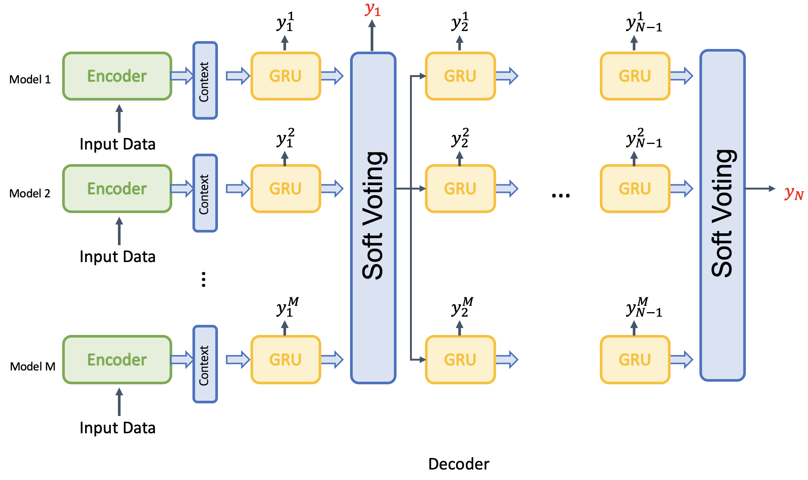
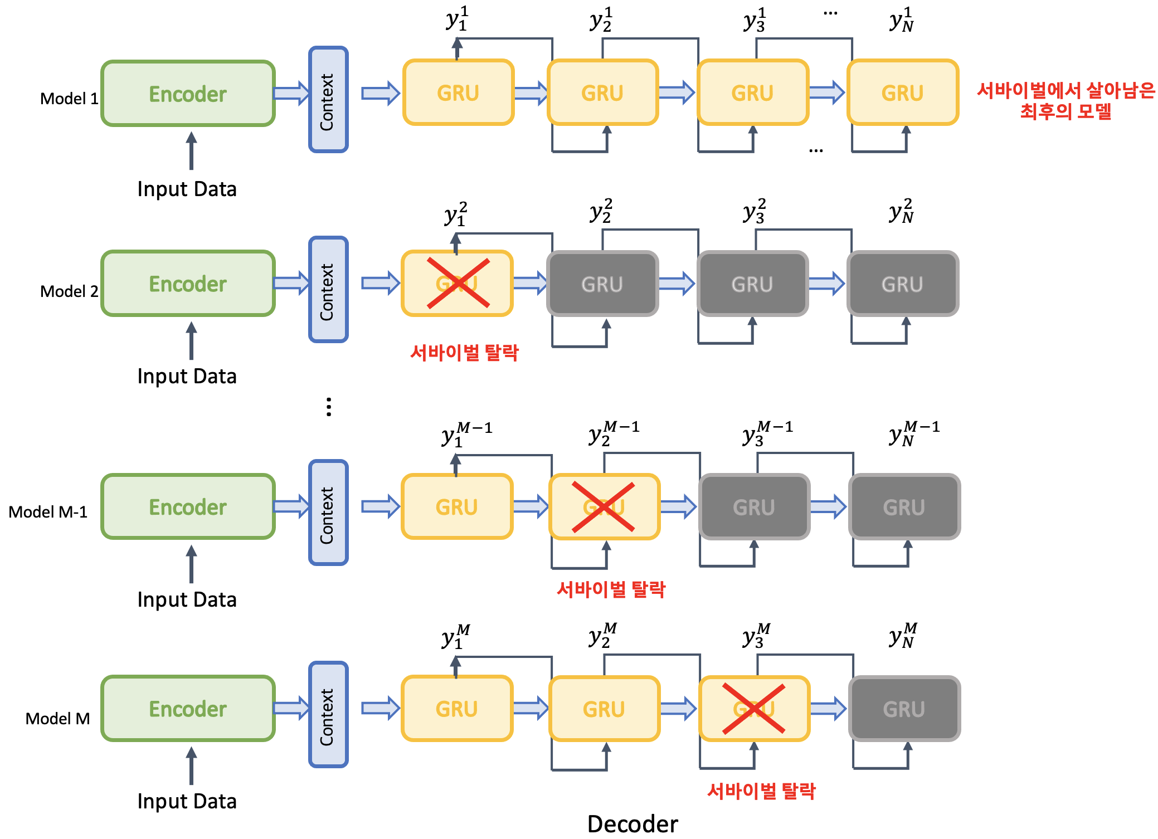
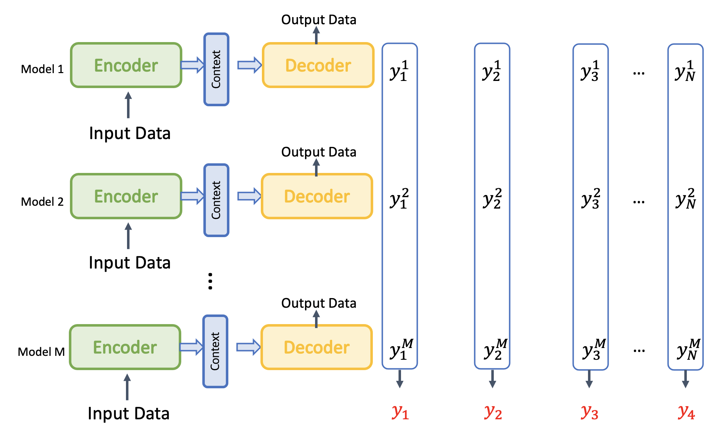
Soft Voting
Majority
Survival

Slide 9
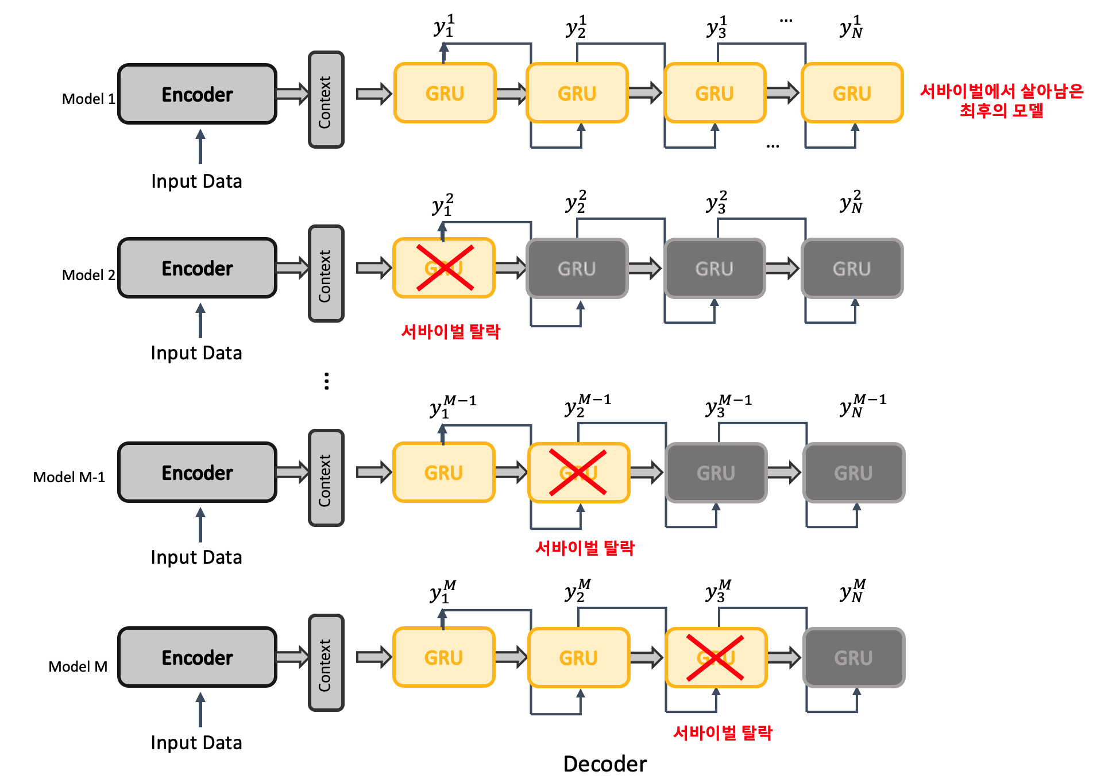
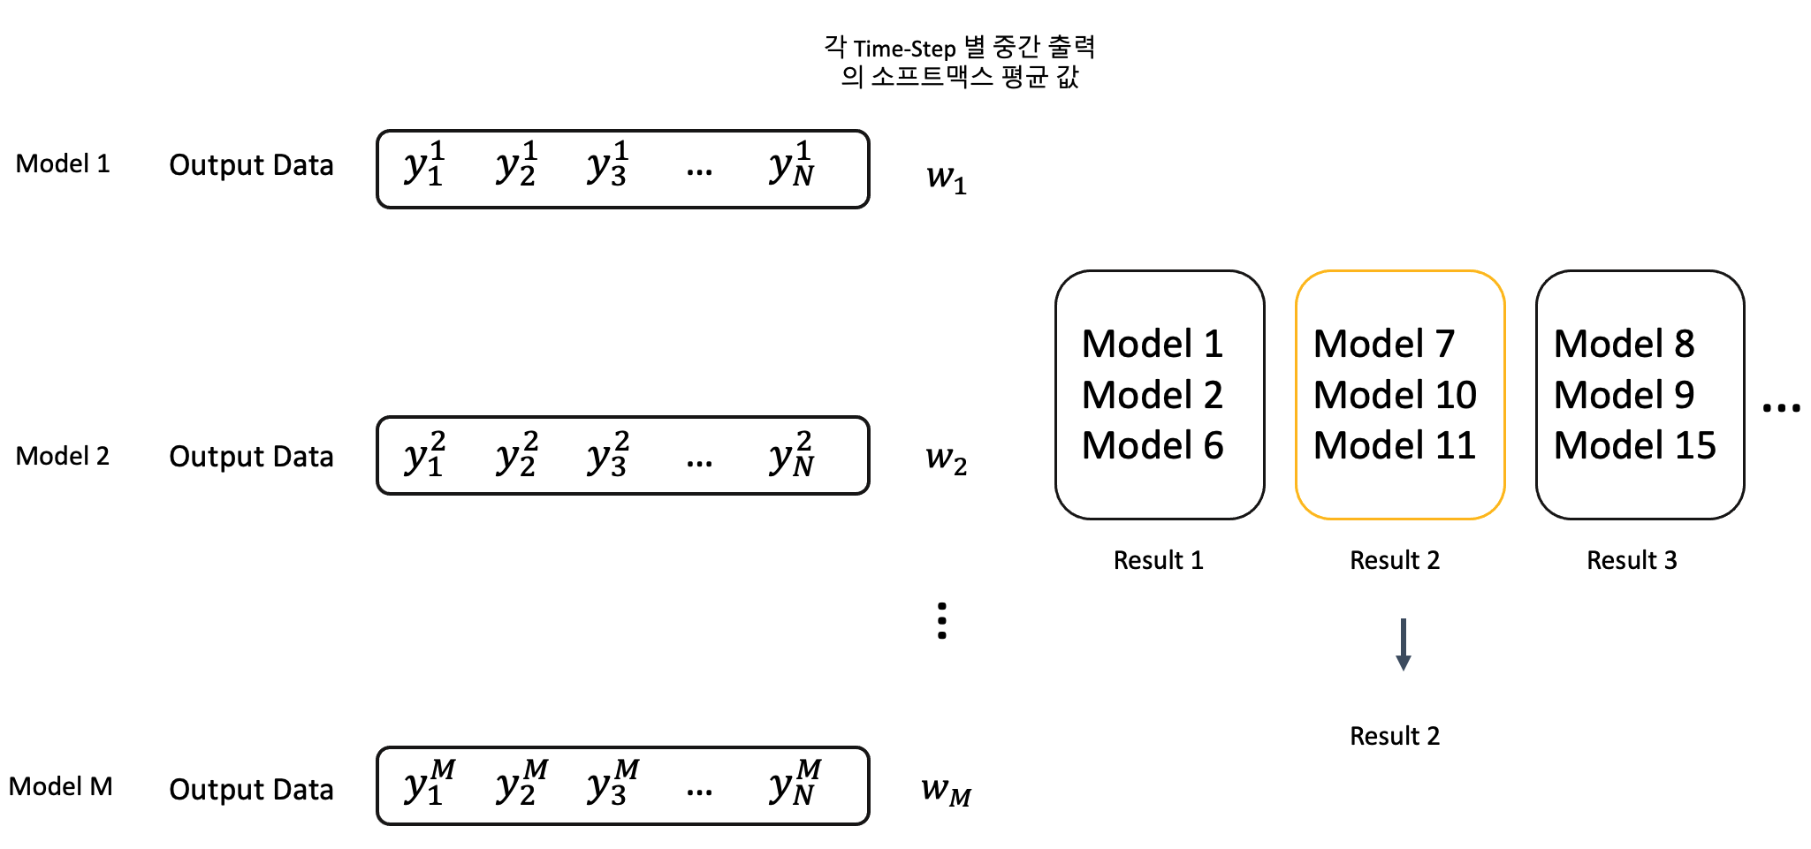
Majority
Survival

Slide 10
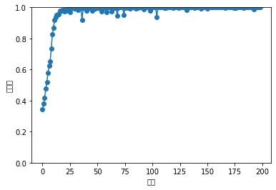
Seq2Seq을 이용한 덧셈 연산
Keras example : addition.ipynb
Two digits inverted + One layer LSTM (128 HN), 5k training examples = 99% train/test accuracy in 55 epochs
Three digits inverted + One layer LSTM (128 HN), 50k training examples = 99% train/test accuracy in 100 epochs
Four digits inverted + One layer LSTM (128 HN), 400k training examples = 99% train/test accuracy in 20 epochs
Five digits inverted + One layer LSTM (128 HN), 550k training examples = 99% train/test accuracy in 30 epochs
Dataset
50,000개(train:45,000, validate:5,000)
100epoch accuracy : 0.9992
16+75 _91
52+607 _659
75+22 _97
63+22 _85
795+3 _798
706+796_1502
8+4 _12
84+317 _401
9+3 _12
6+2 _8
18+8 _26
85+52 _137
9+1 _10
8+20 _28

Slide 11
Seq2Seq을 이용한 사칙 연산
사칙연산(+,-,*,%)
Three digits inverted + One layer LSTM (128 HN), 50k training examples
Dataset : 45,000(train), 5,000(validate)
100 epoch : train accuracy(0.6234), val_accuracy(0.5460)
200 epoch : train accuracy( 0.6833), val_accuracy(0.5276)
8/245 _0.03
31*48 _1488
12+5 _17
73*4 _292
91/171 _0.53
261+8 _269
217/714_0.3
782+4 _786
95*113 _10735
698-3 _695
3-61 _-58
79+39 _118
88*558 _49104
147-481_-334
974*29 _28246

Slide 12
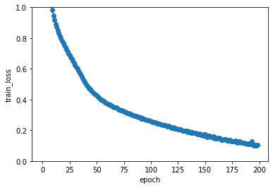
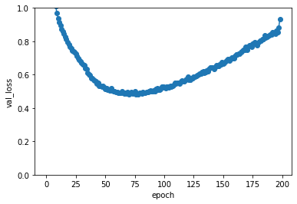
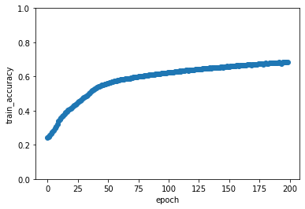
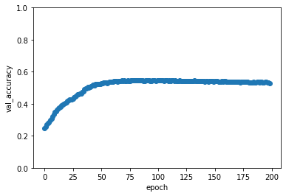
Seq2Seq을 이용한 사칙 연산
사칙연산(+,-,*,%)
3 digits inverted + One layer LSTM (128 HN), 50k training examples
8/245 _0.03
31*48 _1488
12+5 _17
73*4 _292
91/171 _0.53
261+8 _269
217/714_0.3
782+4 _786
95*113 _10735
698-3 _695
3-61 _-58
79+39 _118
88*558 _49104
147-481_-334
974*29 _28246
Notes:
- 사칙연산으로 했을 때 정확도가 낮아서 앙상블을 적용해서 성능 확인

Slide 13
Seq2Seq을 이용한 사칙 연산
사칙연산(+,-,*,%)
3 digits inverted + One layer LSTM (128 HN), 50k training examples
3 digits inverted + One layer LSTM (128 HN), 50k training examples
8/245 _0.03
31*48 _1488
12+5 _17
73*4 _292
91/171 _0.53
261+8 _269
217/714_0.3
782+4 _786
95*113 _10735
698-3 _695
3-61 _-58
79+39 _118
88*558 _49104
147-481_-334
974*29 _28246
2+3*64
4/32*8
1/81+3
109-19/58
.
.
.
Notes:
오른쪽 처럼 여러개의 연산자가 있는 경우도 고려해봐야 하는지?
날씨 예측 코드 수정이 생각보다 오래걸려서 아직 수정 중.

Slide 14
Seq2Seq을 이용한 사칙 연산
Architecture
Predict(x)
[[[0.00328712 0.01040982 0.00250921 0.07801242 0.00370838 0.0057945
0.03074975 0.17882 0.11104372 0.10531794 0.09069938 0.09010811
0.07793643 0.08565635 0.06361447 0.06233243]
[0.03208502 0.01066033 0.00322899 0.02875633 0.00997998 0.00729733
0.10295287 0.08912309 0.09223779 0.10574469 0.08666393 0.07697677
0.08277073 0.10134668 0.08409566 0.08607976]
[0.10858469 0.01163775 0.00423595 0.02842874 0.01762321 0.00840278
0.11831083 0.0740054 0.07701864 0.08139259 0.0861578 0.07301943
0.07555605 0.0838332 0.08066989 0.07112308]
[0.13732617 0.01173694 0.00444255 0.02820975 0.01964721 0.00840919
0.11717934 0.07120747 0.07371544 0.07515988 0.08500534 0.07185827
0.07311054 0.07847446 0.07837784 0.06613963]
[0.14206174 0.01174856 0.00447233 0.02816152 0.01995862 0.00839907
0.11684387 0.07078402 0.0732156 0.07422715 0.08479594 0.07166676
0.0727182 0.07762042 0.07798221 0.06534401]
[0.14272696 0.01175029 0.0044766 0.02815364 0.02000295 0.00839724
0.11679425 0.07072076 0.07314683 0.07410143 0.08476607 0.0716407
0.07266514 0.07749902 0.07792679 0.06523135]]]
Predict(x’)
[[[0.00237405 0.00394534 0.00489424 0.12119741 0.0071691 0.0068986
0.03965246 0.16831505 0.10021397 0.10696267 0.09317624 0.07771087
0.07773681 0.07002123 0.0671893 0.05254271]
[0.03116519 0.0048738 0.0087889 0.02284491 0.01458962 0.00624
0.0867254 0.09201845 0.09547549 0.08940296 0.10490132 0.09342261
0.11199707 0.07906023 0.0877929 0.07070117]
[0.14840424 0.00637709 0.01754234 0.01420438 0.02000511 0.00682819
0.08613324 0.06856984 0.08452497 0.07027523 0.08789676 0.0817075
0.09114017 0.06767745 0.0886781 0.06003534]
[0.20408836 0.00673148 0.02058805 0.01278268 0.02113691 0.00706649
0.08016612 0.06089 0.07887751 0.0655196 0.08187553 0.07574559
0.08112285 0.06251208 0.0865055 0.05439126]
[0.2137988 0.00679158 0.02112257 0.01256196 0.02134247 0.00712313
0.07912103 0.05952717 0.07781151 0.06487249 0.08084916 0.07466778
0.07938103 0.06161129 0.08596898 0.05344904]
[0.2151755 0.00680025 0.02119962 0.01253102 0.02137323 0.00713193
0.07897375 0.05933278 0.0776563 0.06478682 0.08070297 0.0745123
0.07913539 0.06148394 0.08588821 0.05331598]]]
. . .
classes_x: [[7 9 6 0 0 0]]
classes_x2: [[ 7 12 0 0 0 0]]
Notes:
그래서 앙상블을 할 때 여러개의 모델을 다 합쳐서 soft voting을 하는 방법을 택해야 하는지
아니면 번역때처럼 time-step 별로 앙상블을 적용하기 위해서 모델을 그에 알맞게 변경을 해야할지 고민이 됩니다.

Slide 15
Seq2Seq을 이용한 사칙 연산
Q 56+234
Architecture
Predict(x)
[[[0.00328712 0.01040982 0.00250921 0.07801242 0.00370838 0.0057945
0.03074975 0.17882 0.11104372 0.10531794 0.09069938 0.09010811
0.07793643 0.08565635 0.06361447 0.06233243]
[0.03208502 0.01066033 0.00322899 0.02875633 0.00997998 0.00729733
0.10295287 0.08912309 0.09223779 0.10574469 0.08666393 0.07697677
0.08277073 0.10134668 0.08409566 0.08607976]
[0.10858469 0.01163775 0.00423595 0.02842874 0.01762321 0.00840278
0.11831083 0.0740054 0.07701864 0.08139259 0.0861578 0.07301943
0.07555605 0.0838332 0.08066989 0.07112308]
[0.13732617 0.01173694 0.00444255 0.02820975 0.01964721 0.00840919
0.11717934 0.07120747 0.07371544 0.07515988 0.08500534 0.07185827
0.07311054 0.07847446 0.07837784 0.06613963]
[0.14206174 0.01174856 0.00447233 0.02816152 0.01995862 0.00839907
0.11684387 0.07078402 0.0732156 0.07422715 0.08479594 0.07166676
0.0727182 0.07762042 0.07798221 0.06534401]
[0.14272696 0.01175029 0.0044766 0.02815364 0.02000295 0.00839724
0.11679425 0.07072076 0.07314683 0.07410143 0.08476607 0.0716407
0.07266514 0.07749902 0.07792679 0.06523135]]]
T 290_ _ _
7
classes_x: [[7 9 6 0 0 0]]
9
guess: 130
6
0
0
0
Notes:
앙상블을 적용하는 방법에 대해서 조금 고민
그전에 구현했던 번역에 대한 앙상블은 단어를 출력할때마다 앙상블을 해왔음.
이 사칙연산 예제는 인풋 x를 넣어서 predict 했을 때 정답 6자리에 대한 숫자가 한번에 나온다.
다음 Ppt

Slide 16
9월 22일 목요일 개인미팅

Slide 17
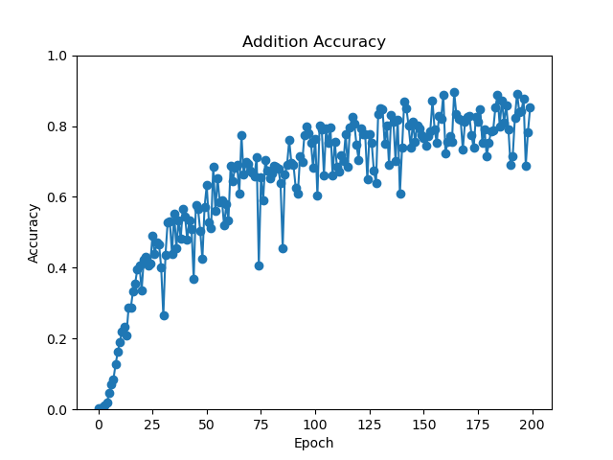
새로 구현한 모델 성능 확인(덧셈)
Keras Example
100epoch accuracy : 0.9992
다시 만든 모델(스크래치 참고)
100epoch accuracy : 0.6816
Notes:
저번에 말씀드린 덧셈 앙상블 결과 말씀드리겠습니다.
저번에 덧셈 성능이 68% 정도로 나왔는데요, 여기에 소프트 보팅 앙상블을 적용한 결과 (다음장)

Slide 18
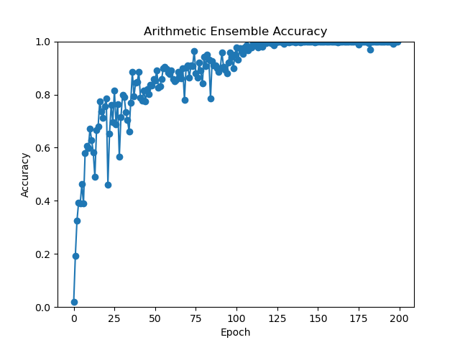
새로 구현한 모델 성능 확인(덧셈 - 앙상블)
Addition
Keras Example
100epoch accuracy : 0.9992
다시 만든 모델(스크래치 참고)
100epoch accuracy : 0.6816
덧셈 앙상블
100epoch accuracy : 94.960%
200epoch accuracy : 99.980%
Notes:
100에폭때는 94%, 200에폭때는 99%까지올라간 것을 확인할 수 있었습니다.

Slide 19
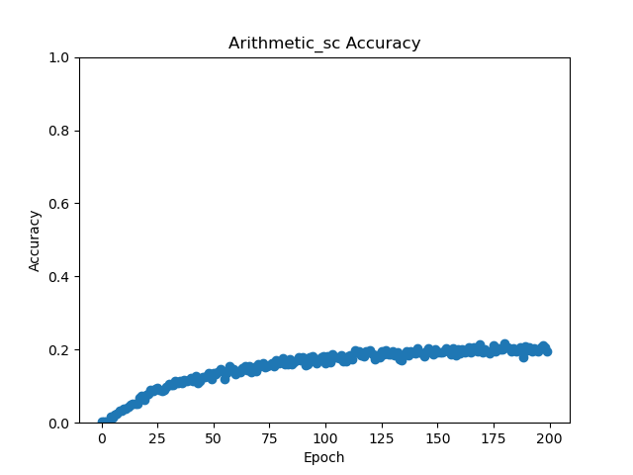
새로 구현한 모델 성능 확인(사칙연산)
Keras Example
100epoch accuracy : 0.5460
다시 만든 모델(스크래치 참고)
100epoch accuracy : 18.240%
Notes:
사칙연산의 경우도 다시만든 모델의 성능이 너무 낮아서 앙상블이 소용없긴 하지만
일단은 같이 돌리는 김에 돌려봤는데 (다음장)

Slide 20
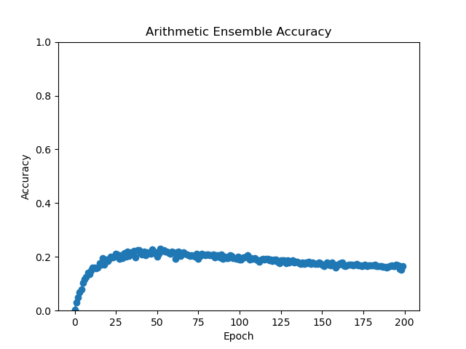
새로 구현한 모델 성능 확인(사칙연산 앙상블)
Keras Example
100epoch accuracy : 0.5460
다시 만든 모델(스크래치 참고)
100epoch accuracy : 18.240%
사칙연산 앙상블 적용
100epoch accuracy : 20.020%
200epoch accuracy : 16.680%
Notes:
역시나 성능이 좋지 않았습니다.ㅁ ㅎ핳
다음장은 덧셈

Slide 21
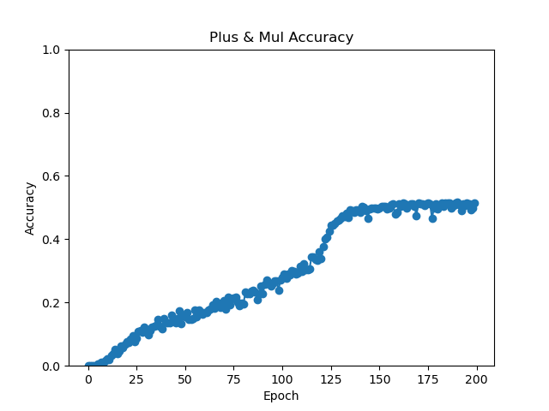
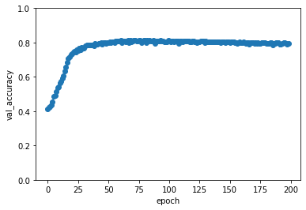
새로 구현한 모델 성능 확인(덧셈/곱셈)
Keras Example
100epoch accuracy : 50.660%
다시 만든 모델(스크래치 참고)
100epoch accuracy : 27.120%
200epoch accuracy : 51.540%
Notes:
다음은 덧셈/곱셈 예제인데요,
케라스 : 100에폭때 50% 정도로 나왔고
오른쪽 모델은 100에폭때 27, 200에폭때 51로 나왔습니다
서버끊겨서돌려보지 못함.

Slide 22
9월 29일 목요일 개인미팅

Slide 23
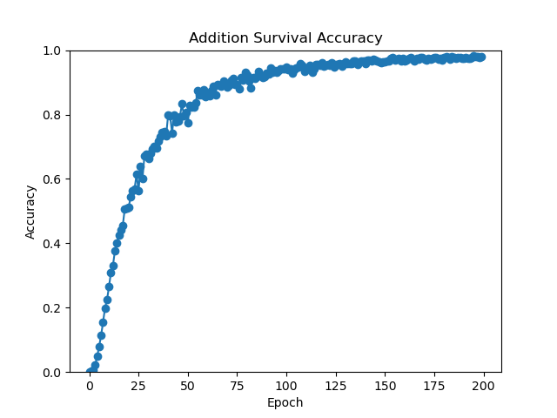
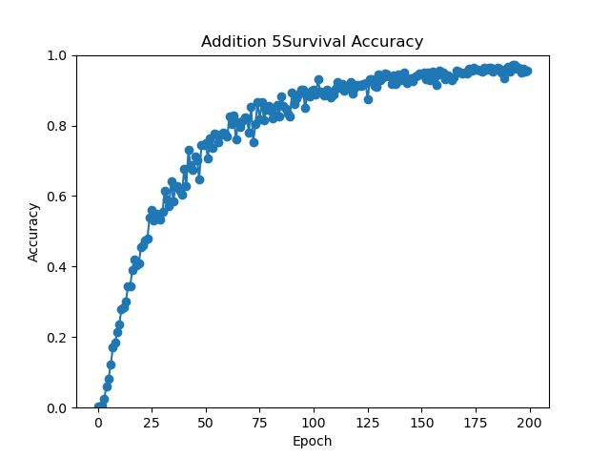
덧셈 성능 확인 – 앙상블(소프트 보팅), 서바이벌, 다수결
서바이벌 버전 – 모델 10개
서바이벌 버전 – 모델 5개
100epoch accuracy 89.960%
200epoch accuracy : 95.220%
Notes:
[서바이벌 모델 – 5개앙상블]
5개모델을 사용한 서바이벌 버전 성능 측정 -> 단일모델보다 낮게나왔는데, 알고보니 테스트데이터를 잘못 넣엇더라구요.
그래서 저는 제가 테스트데이터를 잘 못넣은지 모르고,,모델 수가 적어서 그런가 하고 10개 모델 서바이벌을 먼저 돌려보았습니다.
모델 10개 -> 성능이 좋게 나옴.
에폭당 정확도 파일이 날아가서 정확한 수치는 못봣는데 그래프 상으로는 거의 99에 가깝게 나옴
그리고 5개 버전은 아직 돌아가는 중이라 확인은 못하지만 현재 100에폭까지는 89% 까지 오른 것을 확인하 ㄹ수 있었다.
200에폭까지 가면 더 오를 것 같습니다.
10개 돌린 것보다 성능이 살짝 낮을 것으로 예상이 됩니다.

Slide 24

덧셈 성능 확인 – 앙상블(소프트 보팅), 서바이벌, 다수결
[다수결 버전 - 모델 5개]
100epoch accuracy 87.880%
200epoch accuracy : 96.620%

Slide 25
덧셈 성능 확인 – 앙상블(소프트 보팅), 서바이벌, 다수결
Addition
덧셈 앙상블
100epoch accuracy : 94.960%
200epoch accuracy : 99.980%

Slide 26
덧셈 성능 확인 – 앙상블(소프트 보팅), 서바이벌, 다수결
서바이벌 버전 – 모델 10개
Addition
덧셈 앙상블
100epoch accuracy : 94.960%
200epoch accuracy : 99.980%
다수결 버전 - 모델 5개
100epoch accuracy 87.880%
200epoch accuracy : 96.620%
서바이벌 버전 – 모델 5개
100epoch accuracy 89.960%
200epoch accuracy : 95.220%
195 epoch accuracy : 97%
Notes:
소프트보팅 > 서바이벌 10개 > 다수결

Slide 27
덧셈 성능 확인 – 앙상블(소프트 보팅), 서바이벌, 다수결
=============== 0 번째 자리===============
참가한 모델의 예측: [3, 3, 4, 8, 2]
다수결 결과: 3
살아남은 모델: [0, 1]
탈락한 모델: [2, 3, 4]
-------------------------------------------
=============== 1 번째 자리===============
참가한 모델의 예측: [12, 7]
다수결 결과: 12
-------------------------------------------
=============== 2 번째 자리===============
최후 1개 모델의 예측: 12
-------------------------------------------
=============== 3 번째 자리===============
최후 1개 모델의 예측: 5
-------------------------------------------
서바이벌 결과: [3, 12, 12, 5]
문자열로 변환한 결과: 744
Q 703+16
T 719
☒ 744
=============== 0 번째 자리===============
참가한 모델의 예측: [0, 3, 9, 8, 2]
다수결 결과: 0
살아남은 모델: [0]
탈락한 모델: [1, 2, 3, 4]
-------------------------------------------
=============== 1 번째 자리===============
최후 1개 모델의 예측: 4
-------------------------------------------
=============== 2 번째 자리===============
최후 1개 모델의 예측: 0
-------------------------------------------
=============== 3 번째 자리===============
최후 1개 모델의 예측: 5
-------------------------------------------
서바이벌 결과: [0, 4, 0, 5]
문자열로 변환한 결과: 151
Q 108+23
T 131
☒ 151
---
Notes:
모델 5개 서바이벌 -> 성능이 낮음….(모델을 잘못 짠건가, 아니면 모델 수가 5개라 서바이벌 효과가 나타나지 않는건지)
지금 다 다르게 답하면 배열의 가장 첫번째 모델만 살아남거든
그래서 ? -> 단일모델보다 성능이 낮게나온다.
200에폭 46.860%
→ 알았따..이건..테스트 데이터 10개밖에 테스트를 안해서 그래.

Slide 28
10월 5일 화요일 개인미팅

Slide 29
덧셈 성능 확인 – 앙상블(소프트 보팅), 서바이벌, 다수결
서바이벌 버전 – 모델 10개
Addition
덧셈 앙상블
100epoch accuracy : 94.960%
200epoch accuracy : 99.980%
다수결 버전 - 모델 5개
100epoch accuracy 87.880%
200epoch accuracy : 96.620%
서바이벌 버전 – 모델 5개
100epoch accuracy 89.960%
200epoch accuracy : 95.220%
195 epoch accuracy : 97%
Notes:
저번에 서바이벌 모델5개 버전 돌린거 결과를 확인했는데
다수결보다 성능이 높을것 같았는데 생각보다 많이 높지 않았고.
200에폭만 비교했을 때 성능은 서바이벌버전 보다 다수결 버전이 높았다.
근데 서바이벌의 경우 195 에폭때 97퍼센트로 다수결보다 높게 나와서
일단은 평균 내서 한번더 확인을 해봐야 할 것 같다.
현재 5개정도 평균 내려고 돌리는 중입니다.

Slide 30
10월 7일 목요일 개인미팅

Slide 31
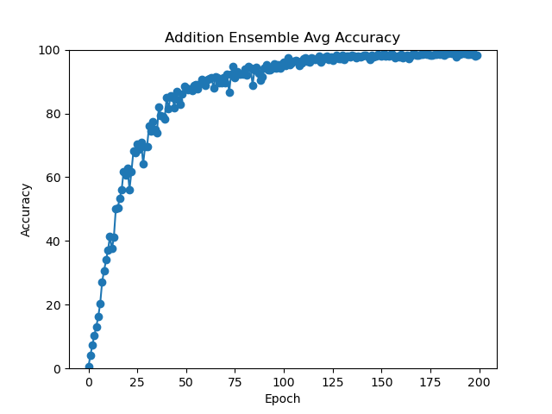
덧셈 성능 확인 – 앙상블(소프트 보팅) 5개
150
151
152
153
154
155
156
157
158
159
160
161
162
163
164
165
166
167
168
169
170
171
172
173
174
98.392
98.06
98.724
97.908
98.204
97.936
98.676
98.368
97.356
98.124
97.768
98.424
97.328
98.04
98.276
97.116
97.884
98.704
98.628
98.292
98.224
98.432
98.568
98.872
98.572
175
176
177
178
179
180
181
182
183
184
185
186
187
188
189
190
191
192
193
194
195
196
197
198
199
200
98.628
98.152
98.392
98.496
98.66
98.732
98.652
98.64
98.284
98.684
98.736
99.024
98.944
98.752
97.648
98.624
98.464
98.784
98.808
98.968
98.648
98.408
98.592
98.716
98.124
98.364
소프트보팅 앙상블 – 모델 5개
5번 학습 후 평균

Slide 32

덧셈 성능 확인 – 앙상블(서바이벌) 5개
150
151
152
153
154
155
156
157
158
159
160
161
162
163
164
165
166
167
168
169
170
171
172
173
174
94.82
94.46
95.12
93.0
95.02
92.8
95.32
93.72
91.44
95.68
94.56
94.94
93.24
94.32
93.32
92.84
93.64
95.44
95.38
95.1
94.82
94.9
94.82
96.1
95.54
175
176
177
178
179
180
181
182
183
184
185
186
187
188
189
190
191
192
193
194
195
196
197
198
199
200
96.46
95.84
95.74
95.44
95.34
96.32
95.82
96.38
96.28
95.42
95.9
96.44
96.16
94.98
93.44
96.2
96.64
95.34
97.1
97.06
96.06
96.34
95.0
96.0
95.22
95.52
서바이벌 버전 – 모델 5개
5번 학습 후 평균

Slide 33
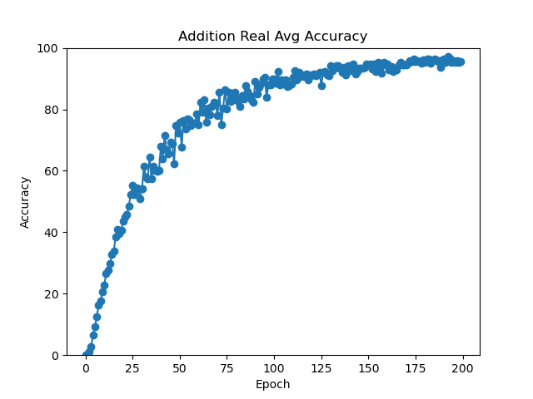
덧셈 성능 확인 – 앙상블(다수결) 5개
150
151
152
153
154
155
156
157
158
159
160
161
162
163
164
165
166
167
168
169
170
171
172
173
174
94.88
94.38
94.84
93.08
94.62
92.22
95.26
93.46
91.82
95.16
94.42
94.82
92.92
94.02
92.42
93.2
92.86
94.52
95.2
94.58
94.54
94.42
95.0
95.82
95.58
175
176
177
178
179
180
181
182
183
184
185
186
187
188
189
190
191
192
193
194
195
196
197
198
199
200
96.4
95.64
95.84
95.52
95.04
96.0
95.42
96.36
96.3
95.12
95.8
96.24
96.0
95.66
93.66
96.04
96.44
95.26
97.12
96.7
95.4
95.94
95.16
95.94
95.2
95.62
다수결 버전 – 모델 5개
5번 학습 후 평균

Slide 34
덧셈 성능 확인 – 앙상블(소프트보팅, 서바이벌, 다수결) 평균 비교
단일 모델 1번
100epoch accuracy : 0.6816
소프트보팅 앙상블 – 모델 5개
5번 학습 후 평균
서바이벌 버전 – 모델 5개
5번 학습 후 평균
다수결 버전 – 모델 5개
5번 학습 후 평균

Slide 35
10월 20일 목요일 개인미팅

Slide 36
Uncertainty in RNN
num_dic: {'S': 0, 'E': 1, 'P': 2, 'a': 3, 'b': 4, 'c': 5, 'd': 6, 'e': 7, 'f': 8, 'g': 9, 'h': 10, 'i': 11, 'j': 12, 'k': 13, 'l': 14, 'm': 15, 'n': 16, 'o': 17, 'p': 18, 'q': 19, 'r': 20, 's': 21, 't': 22, 'u': 23, 'v': 24, 'w': 25, 'x': 26, 'y': 27, 'z': 28, '단': 29, '어': 30, '나': 31, '무': 32, '놀': 33, '이': 34, '소': 35, '녀': 36, '키': 37, '스': 38, '사': 39, '랑': 40, '봉': 41, '구': 42, '우': 43, '루': 44}
RNN에서 Uncertainty 를 어떻게 적용할 수 있을까?
간단한 예제로 먼저 확인 : Tensorflow 활용한 영단어 번역 예제
모델 구조 : Seq2Seq
Train Data
W
O
R
D
단
어
E
우
랑
25
17
20
6
29
30
1
43
40
int_value_model: [[[-2 -3 -2 -4 -1 -3 0 -2 -2 -1 -2 -2 -1 -2 0 -4 -4 -6 0 -2 -2 -2 -2 -2 -4 -4 -1 -2 0 10 -4 3 3 -1 0 0 -2 -1 -4 -1 -1 0 -1 0 0] → 단
[-6 -2 -3 -3 -3 -3 -2 -4 -1 -2 -1 -2 -1 -1 -3 0 -2 -3 0 -2 -1 -2 -4 -3 -1 -4 -3 -1 -3 -4 14 -3 4 1 0 -3 -1 -4 3 -1 2 -4 2 3 0] → 어
[ 0 13 1 0 -1 -1 -2 0 -1 0 1 0 -1 -1 -1 1 0 2 0 -1 0 -4 0 -1 0 1 0 0 0 -2 0 0 -4 -2 -1 -1 1 0 1 -3 0 -2 -1 -1 -2]
[ 0 -5 -1 1 1 0 1 2 -2 0 -2 -1 0 0 0 0 -1 0 3 0 0 -1 0 1 0 -1 1 1 0 3 0 1 1 1 0 0 0 -2 -3 1 -1 1 -2 2 1]
[-1 0 -2 0 0 0 0 1 0 0 1 0 0 -3 -1 0 -1 0 0 0 0 0 0 0 -2 0 0 1 0 -1 0 1 1 -2 6 -3 1 0 -4 0 2 -2 -1 -2 0]]]
Notes:
각 문자 별 확률 값에 따라 가장 큰 값을 가지는 문자를 출력해
최종 결과를 내고 있었습니다.
이 예에서는 word 라는 단어가 들어오면,
총 45개의 문자 중 가장 큰 값을 가진 인덱스에 해당하는 문자인 ‘단어’를 출력

Slide 37
Uncertainty in RNN
RNN에서 Uncertainty 를 어떻게 적용할 수 있을까?
간단한 예제로 먼저 확인 : Tensorflow 활용한 영단어 번역 예제
모델 구조 : Seq2Seq
Train Data
W
O
D
R
나
무
E
단
이
25
17
6
20
31
32
1
29
34
어
단
int_value_model: [[[ 0 0 -1 -2 -2 -2 0 -4 0 0 -1 0 -1 -1 -1 -3 0 -1 0 -2 -1 -1 -2 0 0 -1 -1 -1 -1 5 1 8 5 0 1 -2 -3 0 -6 1 1 -1 0 -3 -1] → 나
[-2 0 -1 1 -2 0 0 -2 -4 -2 -1 -2 0 -1 -2 -2 0 -1 -1 -2 0 0 -3 -2 -1 -1 -2 0 -2 2 6 -2 8 1 1 0 0 -2 3 -6 1 -2 4 -1 -2] → 무
[-3 15 -7 -3 -3 -1 -2 -2 -1 -2 -2 -4 2 0 -1 0 -1 -4 -2 -2 0 -1 -3 -3 -1 -3 -1 -1 -1 -4 4 0 -4 -3 2 0 5 -2 -2 -2 1 -1 -2 2 0]
[ 1 0 0 0 1 1 -1 0 -1 0 -1 2 0 0 -1 2 0 -2 -1 0 -2 -2 0 -1 0 0 0 -2 0 6 1 2 1 3 3 6 0 -2 0 -1 -7 -2 -5 2 -1]
[-1 0 -2 -1 -1 -1 -2 -3 -2 0 -3 0 -4 -2 0 0 -1 -3 -2 -3 -4 -2 -3 -1 0 -2 0 0 -2 5 5 0 0 -3 6 -2 7 -1 -3 0 1 -4 -2 -3 6]]]
Notes:
그런데 이 예제를 word 와 비슷하게 wodr 을 번역하라고 주었을땐,
나무 라고 output 을 주었습니다.
실제로 argmax 하기 전에 값을 출력해보니,
＇나무’ 에 해당하는 인덱스들과 ‘단어’ 에 해당하는 인덱스에 해당하는 값들에 차이가 별로 나지 않는다는 것을 볼 수 있었습니다.
그래서 이때 word의 번역이 될 수 있는 candidate 는 다른 인덱스보다 상대적으로 높은 점수를 가지고 있는 ‘나무’와 ‘단어’라고 할 수 있고
이를 활용해서 Uncertainty 를 구해볼 수 있을 것 같다는 결론을 얻었습니다.
이 이후에 기계번역예제도 돌려보면서 I love you 같이 연속적인 답에서 Uncertainty 는 어떻게 평가해야 하나 고민 하던 중
RNN-Ensemble 을 먼저 진행하게 되었습.
(자세한건 내 연구노트 확인해봐야 할 듯)

Slide 38
11월 9일 화요일 개인미팅

Slide 39
덧셈&곱셈 사칙연산 성능 확인
덧셈/곱셈 사칙연산
Single → 완료
Ensemble(Soft Voting) → 완료
Survival → 완료
Real → 돌리는 중
GPU 사용량 떨어짐 → 학습에 영향이 있는 것 같다.
GPU 사용량을 최대화 시킬 수 있는 코드로 수정이 필요할 것 같음 (Tensorflow, Keras, Pytorch 등)
일단 첫번째로 GPU 사용량 늘리기 : cupy 사용 / Test Device : 3

Slide 40
덧셈&곱셈 사칙연산 성능 확인
덧셈/곱셈 사칙연산
Cupy 사용 단일 모델 시간 비교
| 에폭 1 | 반복 1 / 351 | 시간 0[s] | 손실 2.64
| 에폭 1 | 반복 21 / 351 | 시간 2[s] | 손실 2.57
| 에폭 1 | 반복 41 / 351 | 시간 5[s] | 손실 2.01
| 에폭 1 | 반복 61 / 351 | 시간 7[s] | 손실 1.85
| 에폭 1 | 반복 81 / 351 | 시간 9[s] | 손실 1.79
| 에폭 1 | 반복 101 / 351 | 시간 11[s] | 손실 1.78
| 에폭 1 | 반복 121 / 351 | 시간 13[s] | 손실 1.77
| 에폭 1 | 반복 141 / 351 | 시간 14[s] | 손실 1.64
| 에폭 1 | 반복 161 / 351 | 시간 16[s] | 손실 1.56
| 에폭 1 | 반복 181 / 351 | 시간 18[s] | 손실 1.53
| 에폭 1 | 반복 201 / 351 | 시간 22[s] | 손실 1.53
| 에폭 1 | 반복 221 / 351 | 시간 24[s] | 손실 1.55
| 에폭 1 | 반복 241 / 351 | 시간 26[s] | 손실 1.54
| 에폭 1 | 반복 261 / 351 | 시간 28[s] | 손실 1.51
| 에폭 1 | 반복 281 / 351 | 시간 30[s] | 손실 1.50
| 에폭 1 | 반복 301 / 351 | 시간 33[s] | 손실 1.51
| 에폭 1 | 반복 321 / 351 | 시간 36[s] | 손실 1.51
| 에폭 1 | 반복 341 / 351 | 시간 39[s] | 손실 1.50
time : 121.81412863731384
| 에폭 1 | 반복 1 / 351 | 시간 0[s] | 손실 2.64
| 에폭 1 | 반복 21 / 351 | 시간 1[s] | 손실 2.57
| 에폭 1 | 반복 41 / 351 | 시간 2[s] | 손실 2.03
| 에폭 1 | 반복 61 / 351 | 시간 3[s] | 손실 1.87
| 에폭 1 | 반복 81 / 351 | 시간 4[s] | 손실 1.76
| 에폭 1 | 반복 101 / 351 | 시간 5[s] | 손실 1.65
| 에폭 1 | 반복 121 / 351 | 시간 6[s] | 손실 1.57
| 에폭 1 | 반복 141 / 351 | 시간 7[s] | 손실 1.56
| 에폭 1 | 반복 161 / 351 | 시간 8[s] | 손실 1.56
| 에폭 1 | 반복 181 / 351 | 시간 9[s] | 손실 1.54
| 에폭 1 | 반복 201 / 351 | 시간 9[s] | 손실 1.53
| 에폭 1 | 반복 221 / 351 | 시간 10[s] | 손실 1.52
| 에폭 1 | 반복 241 / 351 | 시간 11[s] | 손실 1.54
| 에폭 1 | 반복 261 / 351 | 시간 12[s] | 손실 1.51
| 에폭 1 | 반복 281 / 351 | 시간 13[s] | 손실 1.50
| 에폭 1 | 반복 301 / 351 | 시간 14[s] | 손실 1.51
| 에폭 1 | 반복 321 / 351 | 시간 15[s] | 손실 1.51
| 에폭 1 | 반복 341 / 351 | 시간 16[s] | 손실 1.50
time : 100.24338579177856
Numpy
Cupy

Slide 41
덧셈&곱셈 사칙연산 성능 확인
| 에폭 1 | 반복 1 / 351 | 시간 0[s] | 손실 2.64
| 에폭 1 | 반복 21 / 351 | 시간 1[s] | 손실 2.56
| 에폭 1 | 반복 41 / 351 | 시간 1[s] | 손실 2.02
| 에폭 1 | 반복 61 / 351 | 시간 2[s] | 손실 1.87
| 에폭 1 | 반복 81 / 351 | 시간 3[s] | 손실 1.79
| 에폭 1 | 반복 101 / 351 | 시간 3[s] | 손실 1.71
| 에폭 1 | 반복 121 / 351 | 시간 4[s] | 손실 1.60
| 에폭 1 | 반복 141 / 351 | 시간 5[s] | 손실 1.56
| 에폭 1 | 반복 161 / 351 | 시간 5[s] | 손실 1.55
| 에폭 1 | 반복 181 / 351 | 시간 6[s] | 손실 1.55
| 에폭 1 | 반복 201 / 351 | 시간 7[s] | 손실 1.55
| 에폭 1 | 반복 221 / 351 | 시간 7[s] | 손실 1.54
| 에폭 1 | 반복 241 / 351 | 시간 8[s] | 손실 1.53
| 에폭 1 | 반복 261 / 351 | 시간 9[s] | 손실 1.52
| 에폭 1 | 반복 281 / 351 | 시간 9[s] | 손실 1.51
| 에폭 1 | 반복 301 / 351 | 시간 10[s] | 손실 1.52
| 에폭 1 | 반복 321 / 351 | 시간 11[s] | 손실 1.53
| 에폭 1 | 반복 341 / 351 | 시간 12[s] | 손실 1.51
| 에폭 1 | 반복 1 / 351 | 시간 0[s] | 손실 2.64
| 에폭 1 | 반복 21 / 351 | 시간 0[s] | 손실 2.61
| 에폭 1 | 반복 41 / 351 | 시간 1[s] | 손실 2.44
| 에폭 1 | 반복 61 / 351 | 시간 2[s] | 손실 2.04
| 에폭 1 | 반복 81 / 351 | 시간 2[s] | 손실 1.93
| 에폭 1 | 반복 101 / 351 | 시간 3[s] | 손실 1.89
| 에폭 1 | 반복 121 / 351 | 시간 4[s] | 손실 1.85
| 에폭 1 | 반복 141 / 351 | 시간 4[s] | 손실 1.84
| 에폭 1 | 반복 161 / 351 | 시간 5[s] | 손실 1.81
| 에폭 1 | 반복 181 / 351 | 시간 6[s] | 손실 1.81
| 에폭 1 | 반복 201 / 351 | 시간 7[s] | 손실 1.76
| 에폭 1 | 반복 221 / 351 | 시간 7[s] | 손실 1.78
| 에폭 1 | 반복 241 / 351 | 시간 8[s] | 손실 1.76
| 에폭 1 | 반복 261 / 351 | 시간 9[s] | 손실 1.73
| 에폭 1 | 반복 281 / 351 | 시간 9[s] | 손실 1.67
| 에폭 1 | 반복 301 / 351 | 시간 10[s] | 손실 1.60
| 에폭 1 | 반복 321 / 351 | 시간 11[s] | 손실 1.55
| 에폭 1 | 반복 341 / 351 | 시간 11[s] | 손실 1.55
| 에폭 1 | 반복 1 / 351 | 시간 0[s] | 손실 2.64
| 에폭 1 | 반복 21 / 351 | 시간 0[s] | 손실 2.62
| 에폭 1 | 반복 41 / 351 | 시간 1[s] | 손실 2.52
| 에폭 1 | 반복 61 / 351 | 시간 2[s] | 손실 2.21
| 에폭 1 | 반복 81 / 351 | 시간 2[s] | 손실 1.98
| 에폭 1 | 반복 101 / 351 | 시간 3[s] | 손실 1.92
| 에폭 1 | 반복 121 / 351 | 시간 4[s] | 손실 1.89
| 에폭 1 | 반복 141 / 351 | 시간 5[s] | 손실 1.87
| 에폭 1 | 반복 161 / 351 | 시간 5[s] | 손실 1.84
| 에폭 1 | 반복 181 / 351 | 시간 6[s] | 손실 1.84
| 에폭 1 | 반복 201 / 351 | 시간 7[s] | 손실 1.83
| 에폭 1 | 반복 221 / 351 | 시간 7[s] | 손실 1.84
| 에폭 1 | 반복 241 / 351 | 시간 8[s] | 손실 1.79
| 에폭 1 | 반복 261 / 351 | 시간 9[s] | 손실 1.78
| 에폭 1 | 반복 281 / 351 | 시간 9[s] | 손실 1.72
| 에폭 1 | 반복 301 / 351 | 시간 10[s] | 손실 1.66
| 에폭 1 | 반복 321 / 351 | 시간 11[s] | 손실 1.60
| 에폭 1 | 반복 341 / 351 | 시간 12[s] | 손실 1.58
| 에폭 1 | 반복 1 / 351 | 시간 0[s] | 손실 2.64
| 에폭 1 | 반복 21 / 351 | 시간 0[s] | 손실 2.61
| 에폭 1 | 반복 41 / 351 | 시간 1[s] | 손실 2.49
| 에폭 1 | 반복 61 / 351 | 시간 2[s] | 손실 2.09
| 에폭 1 | 반복 81 / 351 | 시간 2[s] | 손실 1.97
| 에폭 1 | 반복 101 / 351 | 시간 3[s] | 손실 1.91
| 에폭 1 | 반복 121 / 351 | 시간 4[s] | 손실 1.88
| 에폭 1 | 반복 141 / 351 | 시간 4[s] | 손실 1.87
| 에폭 1 | 반복 161 / 351 | 시간 5[s] | 손실 1.84
| 에폭 1 | 반복 181 / 351 | 시간 6[s] | 손실 1.82
| 에폭 1 | 반복 201 / 351 | 시간 7[s] | 손실 1.80
| 에폭 1 | 반복 221 / 351 | 시간 7[s] | 손실 1.74
| 에폭 1 | 반복 241 / 351 | 시간 8[s] | 손실 1.68
| 에폭 1 | 반복 261 / 351 | 시간 9[s] | 손실 1.64
| 에폭 1 | 반복 281 / 351 | 시간 9[s] | 손실 1.59
| 에폭 1 | 반복 301 / 351 | 시간 10[s] | 손실 1.57
| 에폭 1 | 반복 321 / 351 | 시간 11[s] | 손실 1.55
| 에폭 1 | 반복 341 / 351 | 시간 11[s] | 손실 1.55
| 에폭 1 | 반복 1 / 351 | 시간 0[s] | 손실 2.64
| 에폭 1 | 반복 21 / 351 | 시간 0[s] | 손실 2.62
| 에폭 1 | 반복 41 / 351 | 시간 1[s] | 손실 2.51
| 에폭 1 | 반복 61 / 351 | 시간 2[s] | 손실 2.14
| 에폭 1 | 반복 81 / 351 | 시간 2[s] | 손실 1.97
| 에폭 1 | 반복 101 / 351 | 시간 3[s] | 손실 1.90
| 에폭 1 | 반복 121 / 351 | 시간 4[s] | 손실 1.88
| 에폭 1 | 반복 141 / 351 | 시간 4[s] | 손실 1.86
| 에폭 1 | 반복 161 / 351 | 시간 5[s] | 손실 1.84
| 에폭 1 | 반복 181 / 351 | 시간 6[s] | 손실 1.82
| 에폭 1 | 반복 201 / 351 | 시간 7[s] | 손실 1.74
| 에폭 1 | 반복 221 / 351 | 시간 7[s] | 손실 1.69
| 에폭 1 | 반복 241 / 351 | 시간 8[s] | 손실 1.65
| 에폭 1 | 반복 261 / 351 | 시간 9[s] | 손실 1.61
| 에폭 1 | 반복 281 / 351 | 시간 9[s] | 손실 1.58
| 에폭 1 | 반복 301 / 351 | 시간 10[s] | 손실 1.56
| 에폭 1 | 반복 321 / 351 | 시간 11[s] | 손실 1.54
| 에폭 1 | 반복 341 / 351 | 시간 12[s] | 손실 1.52
덧셈/곱셈 사칙연산
Cupy 사용 앙상블(소프트보팅) 모델 시간 비교
에폭 1 | 반복 1 / 351 | 시간 0[s] | 손실 2.64
| 에폭 1 | 반복 21 / 351 | 시간 1[s] | 손실 2.55
| 에폭 1 | 반복 41 / 351 | 시간 2[s] | 손실 2.01
| 에폭 1 | 반복 61 / 351 | 시간 3[s] | 손실 1.87
| 에폭 1 | 반복 81 / 351 | 시간 4[s] | 손실 1.78
| 에폭 1 | 반복 101 / 351 | 시간 5[s] | 손실 1.65
| 에폭 1 | 반복 121 / 351 | 시간 6[s] | 손실 1.58
| 에폭 1 | 반복 141 / 351 | 시간 8[s] | 손실 1.56
| 에폭 1 | 반복 161 / 351 | 시간 9[s] | 손실 1.56
| 에폭 1 | 반복 181 / 351 | 시간 10[s] | 손실 1.55
| 에폭 1 | 반복 201 / 351 | 시간 11[s] | 손실 1.54
| 에폭 1 | 반복 221 / 351 | 시간 12[s] | 손실 1.54
| 에폭 1 | 반복 241 / 351 | 시간 13[s] | 손실 1.54
| 에폭 1 | 반복 261 / 351 | 시간 14[s] | 손실 1.55
| 에폭 1 | 반복 281 / 351 | 시간 15[s] | 손실 1.53
| 에폭 1 | 반복 301 / 351 | 시간 17[s] | 손실 1.51
| 에폭 1 | 반복 321 / 351 | 시간 18[s] | 손실 1.52
| 에폭 1 | 반복 341 / 351 | 시간 19[s] | 손실 1.50
| 에폭 1 | 반복 1 / 351 | 시간 0[s] | 손실 2.64
| 에폭 1 | 반복 21 / 351 | 시간 1[s] | 손실 2.61
| 에폭 1 | 반복 41 / 351 | 시간 2[s] | 손실 2.48
| 에폭 1 | 반복 61 / 351 | 시간 3[s] | 손실 2.07
| 에폭 1 | 반복 81 / 351 | 시간 4[s] | 손실 1.95
| 에폭 1 | 반복 101 / 351 | 시간 5[s] | 손실 1.89
| 에폭 1 | 반복 121 / 351 | 시간 6[s] | 손실 1.88
| 에폭 1 | 반복 141 / 351 | 시간 7[s] | 손실 1.85
| 에폭 1 | 반복 161 / 351 | 시간 8[s] | 손실 1.84
| 에폭 1 | 반복 181 / 351 | 시간 9[s] | 손실 1.82
| 에폭 1 | 반복 201 / 351 | 시간 10[s] | 손실 1.79
| 에폭 1 | 반복 221 / 351 | 시간 11[s] | 손실 1.79
| 에폭 1 | 반복 241 / 351 | 시간 12[s] | 손실 1.75
| 에폭 1 | 반복 261 / 351 | 시간 13[s] | 손실 1.66
| 에폭 1 | 반복 281 / 351 | 시간 14[s] | 손실 1.61
| 에폭 1 | 반복 301 / 351 | 시간 15[s] | 손실 1.57
| 에폭 1 | 반복 321 / 351 | 시간 16[s] | 손실 1.56
| 에폭 1 | 반복 341 / 351 | 시간 17[s] | 손실 1.55
| 에폭 1 | 반복 1 / 351 | 시간 0[s] | 손실 2.64
| 에폭 1 | 반복 21 / 351 | 시간 1[s] | 손실 2.62
| 에폭 1 | 반복 41 / 351 | 시간 2[s] | 손실 2.51
| 에폭 1 | 반복 61 / 351 | 시간 3[s] | 손실 2.14
| 에폭 1 | 반복 81 / 351 | 시간 4[s] | 손실 1.96
| 에폭 1 | 반복 101 / 351 | 시간 5[s] | 손실 1.90
| 에폭 1 | 반복 121 / 351 | 시간 6[s] | 손실 1.89
| 에폭 1 | 반복 141 / 351 | 시간 7[s] | 손실 1.87
| 에폭 1 | 반복 161 / 351 | 시간 8[s] | 손실 1.87
| 에폭 1 | 반복 181 / 351 | 시간 9[s] | 손실 1.83
| 에폭 1 | 반복 201 / 351 | 시간 10[s] | 손실 1.79
| 에폭 1 | 반복 221 / 351 | 시간 11[s] | 손실 1.71
| 에폭 1 | 반복 241 / 351 | 시간 12[s] | 손실 1.68
| 에폭 1 | 반복 261 / 351 | 시간 13[s] | 손실 1.63
| 에폭 1 | 반복 281 / 351 | 시간 14[s] | 손실 1.60
| 에폭 1 | 반복 301 / 351 | 시간 15[s] | 손실 1.58
| 에폭 1 | 반복 321 / 351 | 시간 17[s] | 손실 1.53
| 에폭 1 | 반복 341 / 351 | 시간 18[s] | 손실 1.55
| 에폭 1 | 반복 1 / 351 | 시간 0[s] | 손실 2.64
| 에폭 1 | 반복 21 / 351 | 시간 1[s] | 손실 2.61
| 에폭 1 | 반복 41 / 351 | 시간 2[s] | 손실 2.49
| 에폭 1 | 반복 61 / 351 | 시간 2[s] | 손실 2.10
| 에폭 1 | 반복 81 / 351 | 시간 4[s] | 손실 1.93
| 에폭 1 | 반복 101 / 351 | 시간 5[s] | 손실 1.92
| 에폭 1 | 반복 121 / 351 | 시간 6[s] | 손실 1.88
| 에폭 1 | 반복 141 / 351 | 시간 7[s] | 손실 1.87
| 에폭 1 | 반복 161 / 351 | 시간 8[s] | 손실 1.85
| 에폭 1 | 반복 181 / 351 | 시간 9[s] | 손실 1.82
| 에폭 1 | 반복 201 / 351 | 시간 10[s] | 손실 1.77
| 에폭 1 | 반복 221 / 351 | 시간 11[s] | 손실 1.72
| 에폭 1 | 반복 241 / 351 | 시간 12[s] | 손실 1.67
| 에폭 1 | 반복 261 / 351 | 시간 13[s] | 손실 1.63
| 에폭 1 | 반복 281 / 351 | 시간 14[s] | 손실 1.58
| 에폭 1 | 반복 301 / 351 | 시간 15[s] | 손실 1.55
| 에폭 1 | 반복 321 / 351 | 시간 16[s] | 손실 1.55
| 에폭 1 | 반복 341 / 351 | 시간 17[s] | 손실 1.53
전체 time : 307.8056275844574
평가 : 241.40382862091064
학습 : 66.4
| 에폭 1 | 반복 1 / 351 | 시간 0[s] | 손실 2.64
| 에폭 1 | 반복 21 / 351 | 시간 1[s] | 손실 2.61
| 에폭 1 | 반복 41 / 351 | 시간 2[s] | 손실 2.50
| 에폭 1 | 반복 61 / 351 | 시간 3[s] | 손실 2.09
| 에폭 1 | 반복 81 / 351 | 시간 4[s] | 손실 1.94
| 에폭 1 | 반복 101 / 351 | 시간 5[s] | 손실 1.90
| 에폭 1 | 반복 121 / 351 | 시간 6[s] | 손실 1.88
| 에폭 1 | 반복 141 / 351 | 시간 7[s] | 손실 1.87
| 에폭 1 | 반복 161 / 351 | 시간 8[s] | 손실 1.83
| 에폭 1 | 반복 181 / 351 | 시간 9[s] | 손실 1.82
| 에폭 1 | 반복 201 / 351 | 시간 10[s] | 손실 1.77
| 에폭 1 | 반복 221 / 351 | 시간 11[s] | 손실 1.69
| 에폭 1 | 반복 241 / 351 | 시간 12[s] | 손실 1.65
| 에폭 1 | 반복 261 / 351 | 시간 13[s] | 손실 1.61
| 에폭 1 | 반복 281 / 351 | 시간 14[s] | 손실 1.58
| 에폭 1 | 반복 301 / 351 | 시간 15[s] | 손실 1.56
| 에폭 1 | 반복 321 / 351 | 시간 16[s] | 손실 1.55
| 에폭 1 | 반복 341 / 351 | 시간 17[s] | 손실 1.54
Cupy
Cupy로 돌릴 땐 학습의 시간이 줄어드나 평가의 시간이 훨씬 오래걸려
Gpu의 사용률을 높였음에도 불구하고 Numpy < Cupy 결과가 나온다.
전체 : time : 158.0142524242401
평가 : 67.42934513092041
학습 : 90.6
Numpy

Slide 42
덧셈&곱셈 사칙연산 성능 확인
| 에폭 1 | 반복 1 / 351 | 시간 0[s] | 손실 2.64
| 에폭 1 | 반복 21 / 351 | 시간 0[s] | 손실 2.57
| 에폭 1 | 반복 41 / 351 | 시간 1[s] | 손실 2.02
| 에폭 1 | 반복 61 / 351 | 시간 1[s] | 손실 1.85
| 에폭 1 | 반복 81 / 351 | 시간 2[s] | 손실 1.80
| 에폭 1 | 반복 101 / 351 | 시간 2[s] | 손실 1.78
| 에폭 1 | 반복 121 / 351 | 시간 3[s] | 손실 1.68
| 에폭 1 | 반복 141 / 351 | 시간 3[s] | 손실 1.57
| 에폭 1 | 반복 161 / 351 | 시간 4[s] | 손실 1.57
| 에폭 1 | 반복 181 / 351 | 시간 4[s] | 손실 1.55
| 에폭 1 | 반복 201 / 351 | 시간 4[s] | 손실 1.55
| 에폭 1 | 반복 221 / 351 | 시간 5[s] | 손실 1.54
| 에폭 1 | 반복 241 / 351 | 시간 5[s] | 손실 1.53
| 에폭 1 | 반복 261 / 351 | 시간 6[s] | 손실 1.53
| 에폭 1 | 반복 281 / 351 | 시간 6[s] | 손실 1.51
| 에폭 1 | 반복 301 / 351 | 시간 7[s] | 손실 1.52
| 에폭 1 | 반복 321 / 351 | 시간 7[s] | 손실 1.53
| 에폭 1 | 반복 341 / 351 | 시간 8[s] | 손실 1.50
| 에폭 1 | 반복 1 / 351 | 시간 0[s] | 손실 2.64
| 에폭 1 | 반복 21 / 351 | 시간 0[s] | 손실 2.61
| 에폭 1 | 반복 41 / 351 | 시간 0[s] | 손실 2.50
| 에폭 1 | 반복 61 / 351 | 시간 1[s] | 손실 2.15
| 에폭 1 | 반복 81 / 351 | 시간 1[s] | 손실 1.95
| 에폭 1 | 반복 101 / 351 | 시간 2[s] | 손실 1.90
| 에폭 1 | 반복 121 / 351 | 시간 2[s] | 손실 1.86
| 에폭 1 | 반복 141 / 351 | 시간 3[s] | 손실 1.86
| 에폭 1 | 반복 161 / 351 | 시간 3[s] | 손실 1.83
| 에폭 1 | 반복 181 / 351 | 시간 4[s] | 손실 1.83
| 에폭 1 | 반복 201 / 351 | 시간 4[s] | 손실 1.75
| 에폭 1 | 반복 221 / 351 | 시간 5[s] | 손실 1.73
| 에폭 1 | 반복 241 / 351 | 시간 5[s] | 손실 1.67
| 에폭 1 | 반복 261 / 351 | 시간 6[s] | 손실 1.60
| 에폭 1 | 반복 281 / 351 | 시간 6[s] | 손실 1.58
| 에폭 1 | 반복 301 / 351 | 시간 6[s] | 손실 1.56
| 에폭 1 | 반복 321 / 351 | 시간 7[s] | 손실 1.54
| 에폭 1 | 반복 341 / 351 | 시간 7[s] | 손실 1.52
| 에폭 1 | 반복 1 / 351 | 시간 0[s] | 손실 2.64
| 에폭 1 | 반복 21 / 351 | 시간 0[s] | 손실 2.61
| 에폭 1 | 반복 41 / 351 | 시간 0[s] | 손실 2.47
| 에폭 1 | 반복 61 / 351 | 시간 1[s] | 손실 2.09
| 에폭 1 | 반복 81 / 351 | 시간 1[s] | 손실 1.95
| 에폭 1 | 반복 101 / 351 | 시간 2[s] | 손실 1.91
| 에폭 1 | 반복 121 / 351 | 시간 2[s] | 손실 1.88
| 에폭 1 | 반복 141 / 351 | 시간 3[s] | 손실 1.86
| 에폭 1 | 반복 161 / 351 | 시간 3[s] | 손실 1.83
| 에폭 1 | 반복 181 / 351 | 시간 4[s] | 손실 1.83
| 에폭 1 | 반복 201 / 351 | 시간 4[s] | 손실 1.82
| 에폭 1 | 반복 221 / 351 | 시간 5[s] | 손실 1.82
| 에폭 1 | 반복 241 / 351 | 시간 5[s] | 손실 1.75
| 에폭 1 | 반복 261 / 351 | 시간 6[s] | 손실 1.69
| 에폭 1 | 반복 281 / 351 | 시간 6[s] | 손실 1.65
| 에폭 1 | 반복 301 / 351 | 시간 6[s] | 손실 1.60
| 에폭 1 | 반복 321 / 351 | 시간 7[s] | 손실 1.56
| 에폭 1 | 반복 341 / 351 | 시간 7[s] | 손실 1.56
| 에폭 1 | 반복 1 / 351 | 시간 0[s] | 손실 2.64
| 에폭 1 | 반복 21 / 351 | 시간 0[s] | 손실 2.61
| 에폭 1 | 반복 41 / 351 | 시간 0[s] | 손실 2.49
| 에폭 1 | 반복 61 / 351 | 시간 1[s] | 손실 2.09
| 에폭 1 | 반복 81 / 351 | 시간 1[s] | 손실 1.97
| 에폭 1 | 반복 101 / 351 | 시간 2[s] | 손실 1.90
| 에폭 1 | 반복 121 / 351 | 시간 2[s] | 손실 1.87
| 에폭 1 | 반복 141 / 351 | 시간 3[s] | 손실 1.86
| 에폭 1 | 반복 161 / 351 | 시간 3[s] | 손실 1.82
| 에폭 1 | 반복 181 / 351 | 시간 4[s] | 손실 1.80
| 에폭 1 | 반복 201 / 351 | 시간 4[s] | 손실 1.77
| 에폭 1 | 반복 221 / 351 | 시간 5[s] | 손실 1.69
| 에폭 1 | 반복 241 / 351 | 시간 5[s] | 손실 1.63
| 에폭 1 | 반복 261 / 351 | 시간 6[s] | 손실 1.59
| 에폭 1 | 반복 281 / 351 | 시간 6[s] | 손실 1.56
| 에폭 1 | 반복 301 / 351 | 시간 6[s] | 손실 1.55
| 에폭 1 | 반복 321 / 351 | 시간 7[s] | 손실 1.54
| 에폭 1 | 반복 341 / 351 | 시간 7[s] | 손실 1.54
| 에폭 1 | 반복 1 / 351 | 시간 0[s] | 손실 2.64
| 에폭 1 | 반복 21 / 351 | 시간 0[s] | 손실 2.61
| 에폭 1 | 반복 41 / 351 | 시간 0[s] | 손실 2.50
| 에폭 1 | 반복 61 / 351 | 시간 1[s] | 손실 2.13
| 에폭 1 | 반복 81 / 351 | 시간 1[s] | 손실 1.97
| 에폭 1 | 반복 101 / 351 | 시간 2[s] | 손실 1.90
| 에폭 1 | 반복 121 / 351 | 시간 2[s] | 손실 1.88
| 에폭 1 | 반복 141 / 351 | 시간 3[s] | 손실 1.86
| 에폭 1 | 반복 161 / 351 | 시간 3[s] | 손실 1.83
| 에폭 1 | 반복 181 / 351 | 시간 4[s] | 손실 1.78
| 에폭 1 | 반복 201 / 351 | 시간 4[s] | 손실 1.71
| 에폭 1 | 반복 221 / 351 | 시간 5[s] | 손실 1.68
| 에폭 1 | 반복 241 / 351 | 시간 5[s] | 손실 1.65
| 에폭 1 | 반복 261 / 351 | 시간 6[s] | 손실 1.61
| 에폭 1 | 반복 281 / 351 | 시간 6[s] | 손실 1.58
| 에폭 1 | 반복 301 / 351 | 시간 6[s] | 손실 1.57
| 에폭 1 | 반복 321 / 351 | 시간 7[s] | 손실 1.55
| 에폭 1 | 반복 341 / 351 | 시간 7[s] | 손실 1.52
덧셈/곱셈 사칙연산
Cupy 사용 서바이벌 모델 시간 비교
| 에폭 1 | 반복 1 / 351 | 시간 0[s] | 손실 2.64
| 에폭 1 | 반복 21 / 351 | 시간 1[s] | 손실 2.55
| 에폭 1 | 반복 41 / 351 | 시간 2[s] | 손실 2.01
| 에폭 1 | 반복 61 / 351 | 시간 3[s] | 손실 1.87
| 에폭 1 | 반복 81 / 351 | 시간 4[s] | 손실 1.78
| 에폭 1 | 반복 101 / 351 | 시간 5[s] | 손실 1.65
| 에폭 1 | 반복 121 / 351 | 시간 7[s] | 손실 1.58
| 에폭 1 | 반복 141 / 351 | 시간 8[s] | 손실 1.56
| 에폭 1 | 반복 161 / 351 | 시간 9[s] | 손실 1.56
| 에폭 1 | 반복 181 / 351 | 시간 10[s] | 손실 1.55
| 에폭 1 | 반복 201 / 351 | 시간 11[s] | 손실 1.54
| 에폭 1 | 반복 221 / 351 | 시간 13[s] | 손실 1.54
| 에폭 1 | 반복 241 / 351 | 시간 14[s] | 손실 1.54
| 에폭 1 | 반복 261 / 351 | 시간 15[s] | 손실 1.55
| 에폭 1 | 반복 281 / 351 | 시간 16[s] | 손실 1.53
| 에폭 1 | 반복 301 / 351 | 시간 17[s] | 손실 1.51
| 에폭 1 | 반복 321 / 351 | 시간 18[s] | 손실 1.52
| 에폭 1 | 반복 341 / 351 | 시간 20[s] | 손실 1.50
| 에폭 1 | 반복 1 / 351 | 시간 0[s] | 손실 2.64
| 에폭 1 | 반복 21 / 351 | 시간 1[s] | 손실 2.61
| 에폭 1 | 반복 41 / 351 | 시간 2[s] | 손실 2.48
| 에폭 1 | 반복 61 / 351 | 시간 3[s] | 손실 2.07
| 에폭 1 | 반복 81 / 351 | 시간 4[s] | 손실 1.95
| 에폭 1 | 반복 101 / 351 | 시간 5[s] | 손실 1.89
| 에폭 1 | 반복 121 / 351 | 시간 6[s] | 손실 1.88
| 에폭 1 | 반복 141 / 351 | 시간 7[s] | 손실 1.85
| 에폭 1 | 반복 161 / 351 | 시간 9[s] | 손실 1.84
| 에폭 1 | 반복 181 / 351 | 시간 10[s] | 손실 1.82
| 에폭 1 | 반복 201 / 351 | 시간 11[s] | 손실 1.79
| 에폭 1 | 반복 221 / 351 | 시간 12[s] | 손실 1.79
| 에폭 1 | 반복 241 / 351 | 시간 13[s] | 손실 1.75
| 에폭 1 | 반복 261 / 351 | 시간 14[s] | 손실 1.66
| 에폭 1 | 반복 281 / 351 | 시간 15[s] | 손실 1.61
| 에폭 1 | 반복 301 / 351 | 시간 16[s] | 손실 1.57
| 에폭 1 | 반복 321 / 351 | 시간 17[s] | 손실 1.56
| 에폭 1 | 반복 341 / 351 | 시간 18[s] | 손실 1.55
| 에폭 1 | 반복 1 / 351 | 시간 0[s] | 손실 2.64
| 에폭 1 | 반복 21 / 351 | 시간 1[s] | 손실 2.62
| 에폭 1 | 반복 41 / 351 | 시간 2[s] | 손실 2.51
| 에폭 1 | 반복 61 / 351 | 시간 3[s] | 손실 2.14
| 에폭 1 | 반복 81 / 351 | 시간 4[s] | 손실 1.96
| 에폭 1 | 반복 101 / 351 | 시간 5[s] | 손실 1.90
| 에폭 1 | 반복 121 / 351 | 시간 6[s] | 손실 1.89
| 에폭 1 | 반복 141 / 351 | 시간 7[s] | 손실 1.87
| 에폭 1 | 반복 161 / 351 | 시간 8[s] | 손실 1.87
| 에폭 1 | 반복 181 / 351 | 시간 9[s] | 손실 1.83
| 에폭 1 | 반복 201 / 351 | 시간 10[s] | 손실 1.79
| 에폭 1 | 반복 221 / 351 | 시간 11[s] | 손실 1.71
| 에폭 1 | 반복 241 / 351 | 시간 12[s] | 손실 1.68
| 에폭 1 | 반복 261 / 351 | 시간 13[s] | 손실 1.63
| 에폭 1 | 반복 281 / 351 | 시간 14[s] | 손실 1.60
| 에폭 1 | 반복 301 / 351 | 시간 15[s] | 손실 1.58
| 에폭 1 | 반복 321 / 351 | 시간 16[s] | 손실 1.53
| 에폭 1 | 반복 341 / 351 | 시간 17[s] | 손실 1.55
| 에폭 1 | 반복 1 / 351 | 시간 0[s] | 손실 2.64
| 에폭 1 | 반복 21 / 351 | 시간 1[s] | 손실 2.61
| 에폭 1 | 반복 41 / 351 | 시간 2[s] | 손실 2.49
| 에폭 1 | 반복 61 / 351 | 시간 3[s] | 손실 2.10
| 에폭 1 | 반복 81 / 351 | 시간 4[s] | 손실 1.93
| 에폭 1 | 반복 101 / 351 | 시간 5[s] | 손실 1.92
| 에폭 1 | 반복 121 / 351 | 시간 6[s] | 손실 1.88
| 에폭 1 | 반복 141 / 351 | 시간 7[s] | 손실 1.87
| 에폭 1 | 반복 161 / 351 | 시간 8[s] | 손실 1.85
| 에폭 1 | 반복 181 / 351 | 시간 9[s] | 손실 1.82
| 에폭 1 | 반복 201 / 351 | 시간 10[s] | 손실 1.77
| 에폭 1 | 반복 221 / 351 | 시간 11[s] | 손실 1.72
| 에폭 1 | 반복 241 / 351 | 시간 12[s] | 손실 1.67
| 에폭 1 | 반복 261 / 351 | 시간 13[s] | 손실 1.63
| 에폭 1 | 반복 281 / 351 | 시간 14[s] | 손실 1.58
| 에폭 1 | 반복 301 / 351 | 시간 15[s] | 손실 1.55
| 에폭 1 | 반복 321 / 351 | 시간 16[s] | 손실 1.55
| 에폭 1 | 반복 341 / 351 | 시간 17[s] | 손실 1.53
전체 : time : 286.32894921302795
평가 : time : 245.3780233860016
학습 : 약 41
| 에폭 1 | 반복 1 / 351 | 시간 0[s] | 손실 2.64
| 에폭 1 | 반복 21 / 351 | 시간 1[s] | 손실 2.61
| 에폭 1 | 반복 41 / 351 | 시간 2[s] | 손실 2.50
| 에폭 1 | 반복 61 / 351 | 시간 3[s] | 손실 2.09
| 에폭 1 | 반복 81 / 351 | 시간 4[s] | 손실 1.94
| 에폭 1 | 반복 101 / 351 | 시간 5[s] | 손실 1.90
| 에폭 1 | 반복 121 / 351 | 시간 6[s] | 손실 1.88
| 에폭 1 | 반복 141 / 351 | 시간 7[s] | 손실 1.87
| 에폭 1 | 반복 161 / 351 | 시간 7[s] | 손실 1.83
| 에폭 1 | 반복 181 / 351 | 시간 9[s] | 손실 1.82
| 에폭 1 | 반복 201 / 351 | 시간 10[s] | 손실 1.77
| 에폭 1 | 반복 221 / 351 | 시간 11[s] | 손실 1.69
| 에폭 1 | 반복 241 / 351 | 시간 12[s] | 손실 1.65
| 에폭 1 | 반복 261 / 351 | 시간 13[s] | 손실 1.61
| 에폭 1 | 반복 281 / 351 | 시간 14[s] | 손실 1.58
| 에폭 1 | 반복 301 / 351 | 시간 15[s] | 손실 1.56
| 에폭 1 | 반복 321 / 351 | 시간 16[s] | 손실 1.55
| 에폭 1 | 반복 341 / 351 | 시간 17[s] | 손실 1.54
Cupy
Cupy로 돌릴 땐 학습의 시간이 줄어드나 평가의 시간이 훨씬 오래걸려
Gpu의 사용률을 높였음에도 불구하고 Numpy < Cupy 결과가 나온다.
전체 : time : 158.90631580352783
평가 : time : 64.40662050247192
학습 : 약 94,5
평가에서 cupy 로 만들면 시간이 증가함
이 부분을 numpy 로 다시 만들어서 테스트 필요
Numpy

Slide 43
덧셈&곱셈 사칙연산 성능 확인
| 에폭 1 | 반복 1 / 351 | 시간 0[s] | 손실 2.64
| 에폭 1 | 반복 21 / 351 | 시간 1[s] | 손실 2.56
| 에폭 1 | 반복 41 / 351 | 시간 1[s] | 손실 2.02
| 에폭 1 | 반복 61 / 351 | 시간 1[s] | 손실 1.88
| 에폭 1 | 반복 81 / 351 | 시간 2[s] | 손실 1.80
| 에폭 1 | 반복 101 / 351 | 시간 2[s] | 손실 1.68
| 에폭 1 | 반복 121 / 351 | 시간 3[s] | 손실 1.59
| 에폭 1 | 반복 141 / 351 | 시간 3[s] | 손실 1.55
| 에폭 1 | 반복 161 / 351 | 시간 4[s] | 손실 1.56
| 에폭 1 | 반복 181 / 351 | 시간 4[s] | 손실 1.54
| 에폭 1 | 반복 201 / 351 | 시간 5[s] | 손실 1.55
| 에폭 1 | 반복 221 / 351 | 시간 5[s] | 손실 1.55
| 에폭 1 | 반복 241 / 351 | 시간 6[s] | 손실 1.53
| 에폭 1 | 반복 261 / 351 | 시간 6[s] | 손실 1.52
| 에폭 1 | 반복 281 / 351 | 시간 7[s] | 손실 1.50
| 에폭 1 | 반복 301 / 351 | 시간 7[s] | 손실 1.52
| 에폭 1 | 반복 321 / 351 | 시간 8[s] | 손실 1.53
| 에폭 1 | 반복 341 / 351 | 시간 8[s] | 손실 1.51
| 에폭 1 | 반복 1 / 351 | 시간 0[s] | 손실 2.64
| 에폭 1 | 반복 21 / 351 | 시간 0[s] | 손실 2.61
| 에폭 1 | 반복 41 / 351 | 시간 0[s] | 손실 2.48
| 에폭 1 | 반복 61 / 351 | 시간 1[s] | 손실 2.09
| 에폭 1 | 반복 81 / 351 | 시간 1[s] | 손실 1.95
| 에폭 1 | 반복 101 / 351 | 시간 2[s] | 손실 1.90
| 에폭 1 | 반복 121 / 351 | 시간 2[s] | 손실 1.87
| 에폭 1 | 반복 141 / 351 | 시간 3[s] | 손실 1.86
| 에폭 1 | 반복 161 / 351 | 시간 3[s] | 손실 1.84
| 에폭 1 | 반복 181 / 351 | 시간 4[s] | 손실 1.84
| 에폭 1 | 반복 201 / 351 | 시간 4[s] | 손실 1.79
| 에폭 1 | 반복 221 / 351 | 시간 5[s] | 손실 1.80
| 에폭 1 | 반복 241 / 351 | 시간 5[s] | 손실 1.74
| 에폭 1 | 반복 261 / 351 | 시간 6[s] | 손실 1.68
| 에폭 1 | 반복 281 / 351 | 시간 6[s] | 손실 1.65
| 에폭 1 | 반복 301 / 351 | 시간 7[s] | 손실 1.61
| 에폭 1 | 반복 321 / 351 | 시간 7[s] | 손실 1.56
| 에폭 1 | 반복 341 / 351 | 시간 8[s] | 손실 1.54
에폭 1 | 반복 1 / 351 | 시간 0[s] | 손실 2.64
| 에폭 1 | 반복 21 / 351 | 시간 0[s] | 손실 2.61
| 에폭 1 | 반복 41 / 351 | 시간 0[s] | 손실 2.44
| 에폭 1 | 반복 61 / 351 | 시간 1[s] | 손실 2.04
| 에폭 1 | 반복 81 / 351 | 시간 1[s] | 손실 1.95
| 에폭 1 | 반복 101 / 351 | 시간 2[s] | 손실 1.91
| 에폭 1 | 반복 121 / 351 | 시간 2[s] | 손실 1.88
| 에폭 1 | 반복 141 / 351 | 시간 3[s] | 손실 1.86
| 에폭 1 | 반복 161 / 351 | 시간 3[s] | 손실 1.82
| 에폭 1 | 반복 181 / 351 | 시간 4[s] | 손실 1.78
| 에폭 1 | 반복 201 / 351 | 시간 4[s] | 손실 1.74
| 에폭 1 | 반복 221 / 351 | 시간 5[s] | 손실 1.73
| 에폭 1 | 반복 241 / 351 | 시간 5[s] | 손실 1.68
| 에폭 1 | 반복 261 / 351 | 시간 6[s] | 손실 1.65
| 에폭 1 | 반복 281 / 351 | 시간 6[s] | 손실 1.62
| 에폭 1 | 반복 301 / 351 | 시간 7[s] | 손실 1.58
| 에폭 1 | 반복 321 / 351 | 시간 7[s] | 손실 1.55
| 에폭 1 | 반복 341 / 351 | 시간 8[s] | 손실 1.55
| 에폭 1 | 반복 1 / 351 | 시간 0[s] | 손실 2.64
| 에폭 1 | 반복 21 / 351 | 시간 0[s] | 손실 2.62
| 에폭 1 | 반복 41 / 351 | 시간 0[s] | 손실 2.53
| 에폭 1 | 반복 61 / 351 | 시간 1[s] | 손실 2.19
| 에폭 1 | 반복 81 / 351 | 시간 1[s] | 손실 1.99
| 에폭 1 | 반복 101 / 351 | 시간 2[s] | 손실 1.92
| 에폭 1 | 반복 121 / 351 | 시간 2[s] | 손실 1.89
| 에폭 1 | 반복 141 / 351 | 시간 3[s] | 손실 1.88
| 에폭 1 | 반복 161 / 351 | 시간 3[s] | 손실 1.85
| 에폭 1 | 반복 181 / 351 | 시간 4[s] | 손실 1.82
| 에폭 1 | 반복 201 / 351 | 시간 4[s] | 손실 1.79
| 에폭 1 | 반복 221 / 351 | 시간 5[s] | 손실 1.72
| 에폭 1 | 반복 241 / 351 | 시간 5[s] | 손실 1.68
| 에폭 1 | 반복 261 / 351 | 시간 6[s] | 손실 1.65
| 에폭 1 | 반복 281 / 351 | 시간 6[s] | 손실 1.61
| 에폭 1 | 반복 301 / 351 | 시간 7[s] | 손실 1.58
| 에폭 1 | 반복 321 / 351 | 시간 7[s] | 손실 1.56
| 에폭 1 | 반복 341 / 351 | 시간 8[s] | 손실 1.56
| 에폭 1 | 반복 1 / 351 | 시간 0[s] | 손실 2.64
| 에폭 1 | 반복 21 / 351 | 시간 0[s] | 손실 2.61
| 에폭 1 | 반복 41 / 351 | 시간 0[s] | 손실 2.48
| 에폭 1 | 반복 61 / 351 | 시간 1[s] | 손실 2.09
| 에폭 1 | 반복 81 / 351 | 시간 1[s] | 손실 1.95
| 에폭 1 | 반복 101 / 351 | 시간 2[s] | 손실 1.89
| 에폭 1 | 반복 121 / 351 | 시간 2[s] | 손실 1.87
| 에폭 1 | 반복 141 / 351 | 시간 3[s] | 손실 1.86
| 에폭 1 | 반복 161 / 351 | 시간 3[s] | 손실 1.83
| 에폭 1 | 반복 181 / 351 | 시간 4[s] | 손실 1.81
| 에폭 1 | 반복 201 / 351 | 시간 4[s] | 손실 1.73
| 에폭 1 | 반복 221 / 351 | 시간 5[s] | 손실 1.67
| 에폭 1 | 반복 241 / 351 | 시간 5[s] | 손실 1.62
| 에폭 1 | 반복 261 / 351 | 시간 6[s] | 손실 1.58
| 에폭 1 | 반복 281 / 351 | 시간 6[s] | 손실 1.56
| 에폭 1 | 반복 301 / 351 | 시간 7[s] | 손실 1.55
| 에폭 1 | 반복 321 / 351 | 시간 7[s] | 손실 1.53
| 에폭 1 | 반복 341 / 351 | 시간 8[s] | 손실 1.51
덧셈/곱셈 사칙연산
Cupy 사용 다수결 모델 시간 비교
| 에폭 1 | 반복 1 / 351 | 시간 0[s] | 손실 2.64
| 에폭 1 | 반복 21 / 351 | 시간 1[s] | 손실 2.55
| 에폭 1 | 반복 41 / 351 | 시간 2[s] | 손실 2.01
| 에폭 1 | 반복 61 / 351 | 시간 3[s] | 손실 1.87
| 에폭 1 | 반복 81 / 351 | 시간 4[s] | 손실 1.78
| 에폭 1 | 반복 101 / 351 | 시간 5[s] | 손실 1.65
| 에폭 1 | 반복 121 / 351 | 시간 6[s] | 손실 1.58
| 에폭 1 | 반복 141 / 351 | 시간 7[s] | 손실 1.56
| 에폭 1 | 반복 161 / 351 | 시간 9[s] | 손실 1.56
| 에폭 1 | 반복 181 / 351 | 시간 10[s] | 손실 1.55
| 에폭 1 | 반복 201 / 351 | 시간 11[s] | 손실 1.54
| 에폭 1 | 반복 221 / 351 | 시간 12[s] | 손실 1.54
| 에폭 1 | 반복 241 / 351 | 시간 13[s] | 손실 1.54
| 에폭 1 | 반복 261 / 351 | 시간 14[s] | 손실 1.55
| 에폭 1 | 반복 281 / 351 | 시간 15[s] | 손실 1.53
| 에폭 1 | 반복 301 / 351 | 시간 16[s] | 손실 1.51
| 에폭 1 | 반복 321 / 351 | 시간 18[s] | 손실 1.52
| 에폭 1 | 반복 341 / 351 | 시간 19[s] | 손실 1.50
| 에폭 1 | 반복 1 / 351 | 시간 0[s] | 손실 2.64
| 에폭 1 | 반복 21 / 351 | 시간 1[s] | 손실 2.61
| 에폭 1 | 반복 41 / 351 | 시간 1[s] | 손실 2.48
| 에폭 1 | 반복 61 / 351 | 시간 2[s] | 손실 2.07
| 에폭 1 | 반복 81 / 351 | 시간 3[s] | 손실 1.95
| 에폭 1 | 반복 101 / 351 | 시간 4[s] | 손실 1.89
| 에폭 1 | 반복 121 / 351 | 시간 5[s] | 손실 1.88
| 에폭 1 | 반복 141 / 351 | 시간 6[s] | 손실 1.85
| 에폭 1 | 반복 161 / 351 | 시간 7[s] | 손실 1.84
| 에폭 1 | 반복 181 / 351 | 시간 8[s] | 손실 1.82
| 에폭 1 | 반복 201 / 351 | 시간 9[s] | 손실 1.79
| 에폭 1 | 반복 221 / 351 | 시간 10[s] | 손실 1.79
| 에폭 1 | 반복 241 / 351 | 시간 11[s] | 손실 1.75
| 에폭 1 | 반복 261 / 351 | 시간 12[s] | 손실 1.66
| 에폭 1 | 반복 281 / 351 | 시간 13[s] | 손실 1.61
| 에폭 1 | 반복 301 / 351 | 시간 14[s] | 손실 1.57
| 에폭 1 | 반복 321 / 351 | 시간 15[s] | 손실 1.56
| 에폭 1 | 반복 341 / 351 | 시간 16[s] | 손실 1.55
| 에폭 1 | 반복 1 / 351 | 시간 0[s] | 손실 2.64
| 에폭 1 | 반복 21 / 351 | 시간 1[s] | 손실 2.62
| 에폭 1 | 반복 41 / 351 | 시간 1[s] | 손실 2.51
| 에폭 1 | 반복 61 / 351 | 시간 2[s] | 손실 2.14
| 에폭 1 | 반복 81 / 351 | 시간 3[s] | 손실 1.96
| 에폭 1 | 반복 101 / 351 | 시간 4[s] | 손실 1.90
| 에폭 1 | 반복 121 / 351 | 시간 5[s] | 손실 1.89
| 에폭 1 | 반복 141 / 351 | 시간 6[s] | 손실 1.87
| 에폭 1 | 반복 161 / 351 | 시간 7[s] | 손실 1.87
| 에폭 1 | 반복 181 / 351 | 시간 8[s] | 손실 1.83
| 에폭 1 | 반복 201 / 351 | 시간 9[s] | 손실 1.79
| 에폭 1 | 반복 221 / 351 | 시간 10[s] | 손실 1.71
| 에폭 1 | 반복 241 / 351 | 시간 11[s] | 손실 1.68
| 에폭 1 | 반복 261 / 351 | 시간 12[s] | 손실 1.63
| 에폭 1 | 반복 281 / 351 | 시간 13[s] | 손실 1.60
| 에폭 1 | 반복 301 / 351 | 시간 14[s] | 손실 1.58
| 에폭 1 | 반복 321 / 351 | 시간 15[s] | 손실 1.53
| 에폭 1 | 반복 341 / 351 | 시간 16[s] | 손실 1.55
| 에폭 1 | 반복 1 / 351 | 시간 0[s] | 손실 2.64
| 에폭 1 | 반복 21 / 351 | 시간 1[s] | 손실 2.61
| 에폭 1 | 반복 41 / 351 | 시간 1[s] | 손실 2.49
| 에폭 1 | 반복 61 / 351 | 시간 2[s] | 손실 2.10
| 에폭 1 | 반복 81 / 351 | 시간 3[s] | 손실 1.93
| 에폭 1 | 반복 101 / 351 | 시간 5[s] | 손실 1.92
| 에폭 1 | 반복 121 / 351 | 시간 6[s] | 손실 1.88
| 에폭 1 | 반복 141 / 351 | 시간 6[s] | 손실 1.87
| 에폭 1 | 반복 161 / 351 | 시간 7[s] | 손실 1.85
| 에폭 1 | 반복 181 / 351 | 시간 8[s] | 손실 1.82
| 에폭 1 | 반복 201 / 351 | 시간 10[s] | 손실 1.77
| 에폭 1 | 반복 221 / 351 | 시간 11[s] | 손실 1.72
| 에폭 1 | 반복 241 / 351 | 시간 12[s] | 손실 1.67
| 에폭 1 | 반복 261 / 351 | 시간 13[s] | 손실 1.63
| 에폭 1 | 반복 281 / 351 | 시간 14[s] | 손실 1.58
| 에폭 1 | 반복 301 / 351 | 시간 15[s] | 손실 1.55
| 에폭 1 | 반복 321 / 351 | 시간 16[s] | 손실 1.55
| 에폭 1 | 반복 341 / 351 | 시간 17[s] | 손실 1.53
전체 : time :
평가 : time :
| 에폭 1 | 반복 1 / 351 | 시간 0[s] | 손실 2.64
| 에폭 1 | 반복 21 / 351 | 시간 1[s] | 손실 2.61
| 에폭 1 | 반복 41 / 351 | 시간 2[s] | 손실 2.50
| 에폭 1 | 반복 61 / 351 | 시간 3[s] | 손실 2.09
| 에폭 1 | 반복 81 / 351 | 시간 4[s] | 손실 1.94
| 에폭 1 | 반복 101 / 351 | 시간 5[s] | 손실 1.90
| 에폭 1 | 반복 121 / 351 | 시간 6[s] | 손실 1.88
| 에폭 1 | 반복 141 / 351 | 시간 7[s] | 손실 1.87
| 에폭 1 | 반복 161 / 351 | 시간 8[s] | 손실 1.83
| 에폭 1 | 반복 181 / 351 | 시간 9[s] | 손실 1.82
| 에폭 1 | 반복 201 / 351 | 시간 10[s] | 손실 1.77
| 에폭 1 | 반복 221 / 351 | 시간 11[s] | 손실 1.69
| 에폭 1 | 반복 241 / 351 | 시간 12[s] | 손실 1.65
| 에폭 1 | 반복 261 / 351 | 시간 13[s] | 손실 1.61
| 에폭 1 | 반복 281 / 351 | 시간 14[s] | 손실 1.58
| 에폭 1 | 반복 301 / 351 | 시간 15[s] | 손실 1.56
| 에폭 1 | 반복 321 / 351 | 시간 16[s] | 손실 1.55
| 에폭 1 | 반복 341 / 351 | 시간 17[s] | 손실 1.54
Cupy
전체 : time : 157.42912459373474
평가 : 67.4705696105957
학습 : 약 90
Numpy

Slide 44
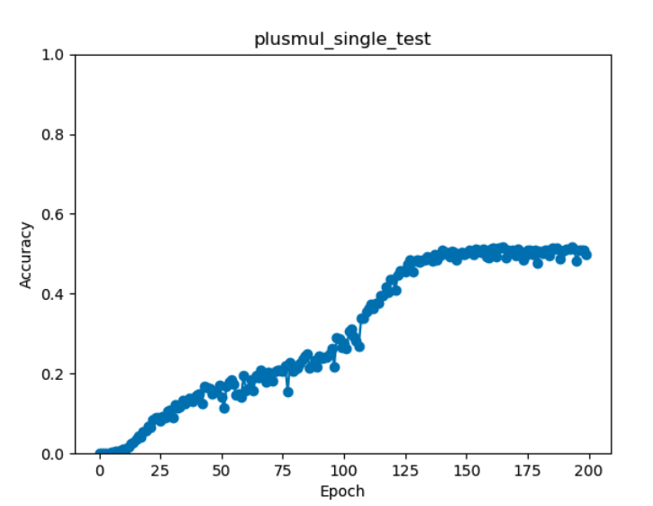
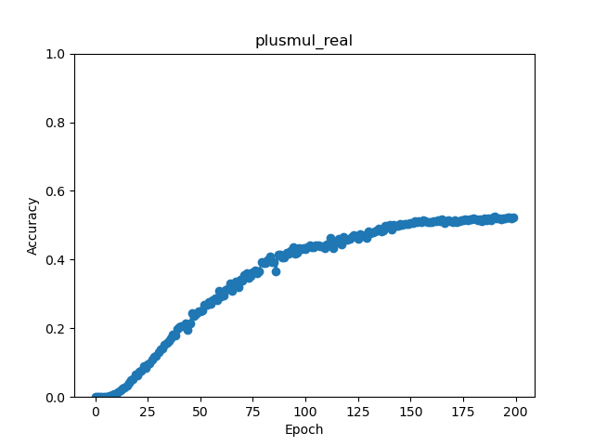
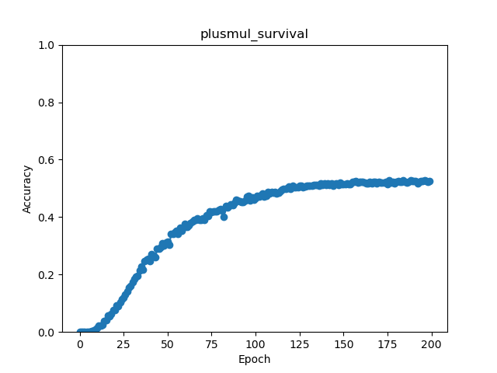
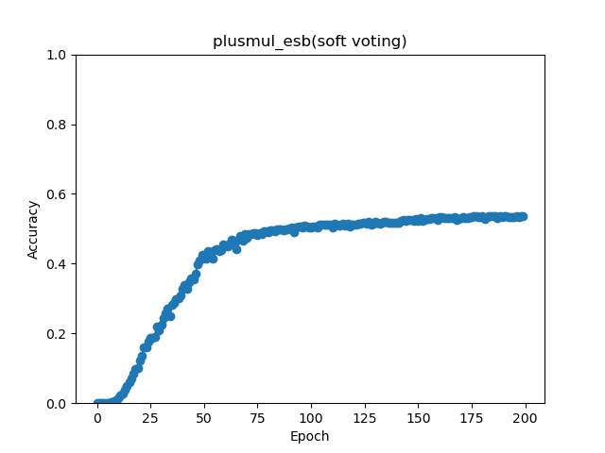
덧셈&곱셈 사칙연산 성능 확인
Numpy 사용
Gpu 사용량 적음
서바이벌 코드 수정 전
Single
Real
Survival
Ensemble
100 epoch : 26.560 %
125 epoch : 45.760 %
150 epoch : 49.900 %
200 epoch : 49.780 %
100 epoch : 43.380 %
125 epoch : 46.820 %
150 epoch : 50.280 %
200 epoch : 52.140 %
100 epoch : 46.000 %
125 epoch : 50.480 %
150 epoch : 51.580 %
200 epoch : 52.460 %
100 epoch : 50.280 %
125 epoch : 51.720 %
150 epoch : 52.880 %
200 epoch : 53.540 %

Slide 45
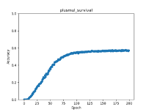
덧셈&곱셈 사칙연산 성능 확인
Numpy 사용
Gpu 사용량 적음
서바이벌 코드 수정 후
Single
Real
Survival
Ensemble
100 epoch : 26.560 %
125 epoch : 45.760 %
150 epoch : 49.900 %
200 epoch : 49.780 %
100 epoch : 43.380 %
125 epoch : 46.820 %
150 epoch : 50.280 %
200 epoch : 52.140 %
100 epoch : 54.940 %
125 epoch : 55.920 %
150 epoch : 56.540 %
200 epoch : 57.120 %
100 epoch : 50.280 %
125 epoch : 51.720 %
150 epoch : 52.880 %
200 epoch : 53.540 %

Slide 46
덧셈&곱셈 사칙연산 성능 확인
Cupy 사용
Gpu 사용량 향상
서바이벌 코드 수정 후
Single
Real
Survival
Ensemble
100 epoch : 26.560 %
125 epoch : 45.760 %
150 epoch : 49.900 %
200 epoch : 49.780 %
100 epoch : 43.380 %
125 epoch : 46.820 %
150 epoch : 50.280 %
200 epoch : 52.140 %
100 epoch : 54.940 %
125 epoch : 55.920 %
150 epoch : 56.540 %
200 epoch : 57.120 %
100 epoch : 50.280 %
125 epoch : 51.720 %
150 epoch : 52.880 %
200 epoch : 53.540 %
실행중 : 2번
대기
실행중 : 4
실행중 : 3번

